Slide 1
ТЕРМИНЫ ТРАНСПОРТНОЙ КЛАССИФИКАЦИИ, ИСПОЛЬЗУЕМЫЕ ПРИ ОБУЧЕНИИ ДЕТЕЙ ПРАВИЛАМ БЕЗОПАСНОГО ПОВЕДЕНИЯ НА ДОРОГАХ
Начальник отдела Безопасности Дорожного Движения
ГБУ «Научный центр безопасности жизнедеятельности»
ПОПОВ ВАЛЕРИЙ НИКОЛАЕВИЧ

Slide 2
Правильное использование терминов и понятий, применяемых при обучении детей правилам безопасного поведения на дорогах, позволяет довести до сознания обучаемых реальное отражение дорожной среды и взаимосвязи терминов транспортной классификации и правил дорожного движения

Slide 3
ТРАНСПОРТНУЮ КЛАССИФИКАЦИЮ ПРЕДСТАВИМ В ВИДЕ ПИРАМИДЫ ОТРАЖАЮЩЕЙ ИЕРАРХИЮ ПОНЯТИЙ ПОДРАЗДЕЛЯЮЩИХСЯ НА:
1. Раздел – Транспорт;
2. Подраздел – «Виды транспорта»;
3. Классы «Отрасли транспорта»;
4. Типы – «Транспортные средства».

Slide 4
СТРУКТУРА И СТРУКТУРИРОВАНИЕ ПОНЯТИЯ ТРАНСПОРТ
Структура понятия транспорт. Структура [лат. structura] 1.Взаиморасположение и связь составных частей чего-либо; строение.
Структурирование понятия транспорт предполагает расположение его составных частей: разделов, подразделов, классов и типов в виде структуры.

Slide 5
СТРУКТУРА ТРАНСПОРТА
Транспорт
Виды транспорта
Классы отраслей транспорта
Типы транспортных средств

Slide 6
СТРУКТУРА ТРАНСПОРТА
Транспорт
Виды транспорта
Классы отраслей транспорта
Типы
Автомобильный транспорт
Железнодорожный транспорт
Гужевой транспорт
Вьючный транспорт
Трубопроводный транспорт
Наземный транспорт
Водный транспорт
Морской транспорт
Речной транспорт
Воздушный транспорт
Магистральные линии
Региональные линии
Местные линии
ТС

Slide 7
ТИПЫ
ТРАНСПОРТНЫХ СРЕДСТВ
Типы наземных транспортных средств
Типы водных
транспортных средств
Типы воздушных транспортных средств
Сухогруз, Танкер, Контейнеровоз, Ролкер, Паром, Теплоход, Судно на подводных крыльях,
Самоходная баржа,
Несамоходная баржа,
Суда буксирные и толкачи,
Рефрижераторы, Ледоколы,
Земснаряды.
Легковые автомобили
Грузовые автомобили
Автобусы
Специальные автомобили
Специализированные автомобили
И т.д.
Самолет
Вертолет
Планер
Дирижабль
Аэростат
Дельтаплан
Локомотивы (тепловоз, электровоз, паровоз)
Вагоны

Slide 8
ОПРЕДЕЛЕНИЕ ТЕРМИНА ТИПЫ ТРАНСПОРТНЫХ СРЕДСТВ
К этому термину по рекомендации № 19 ЕЭК ООН относятся транспортные средства: конкретный летательный аппарат, дорожное транспортное средство, судно или другое приспособление, используемые для перевозки товаров или людей.

Slide 9
АВТОМОБИЛЬНЫЙ ТРАНСПОРТ
ТИПЫ ГРУЗОВЫХ АВТОМОБИЛЕЙ
Общего назначения
Специализированные
Специальные
С бортовой платформой
Самосвалы
Автомобили пожарные
Тягачи
Автомобили медицинской помощи
Цистерны
Автомобили коммунальные
Фургоны
Автомобили лабораторные
Рефрижераторы
Автомобильные краны
Автомобили бетоновозы
Автомобили технической помощи
Автомобили битумовозы
Автомобили бетононасосы

Slide 11
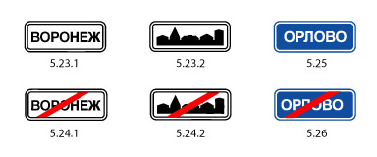
НАСЕЛЕННЫЙ ПУНКТ
застроенная территория, въезды на которую и выезды с которой обозначены знаками 5.23.1 - 5.26.

Slide 12
В КАКИХ СЛУЧАЯХ РАЗРЕШЕНО ПРИМЕНЯТЬ ЗВУКОВЫЕ СИГНАЛЫ
В НАСЕЛЕННЫХ ПУНКТАХ?
1. Только для предупреждения о намерении произвести обгон.
2. Только для предотвращения дорожно-транспортного происшествия.
3. В обоих перечисленных случаях.

Slide 13
ХАРАКТЕРИСТИКА СЛОВА УЛИЦА
Словарь В.И. Даля | Словарь С.И. Ожегова | Большой Толковый Словарь Русского языка
Улица – простор меж двух порядков домов; полоса, проезд, дорога, оставляемая промеж рядами домов; вообще простор полосою, меж двух рядов каких либо предметов, (народ, солдаты стоящие улицей) | Улица. 1. В населенных пунктах: пространство между двумя рядами домов для прохода и проезда. 2. Пространство, место вне жилых помещений, под открытым небом. | Улица. Пространство между двумя рядами домов в населенном пункте для прохода и проезда; два ряда домов с проходом, проездом между ними.

Slide 15
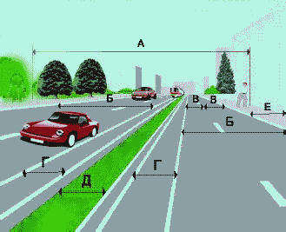
ДОРОГА
А ─ дорога;
Б ─ проезжая часть;
В ─ полоса
движения;
Г ─ трамвайные пути;
Д ─ разделительная
полоса;
Е ─ тротуар.

Slide 16
ХАРАКТЕРИСТИКА СЛОВА (ТЕРМИНА) ДОРОГА
Словарь В.И. Даля | Словарь С. И. Ожегова | Большой толковый словарь Русского языка | БСЭ 3-е изд.
Дорога – ездовая полоса; накатанное или нарочно подготовленное различным образом протяженье, для езды, для проезда или прохода; путь, стезя; направленье и расстоянье от места до места; сама езда или ходьба, путина, путешествие. | Дорога – 1. Полоса земли, предназначенная для передвижения, путь сообщения. 2. Место по которому надо пройти или проехать, путь следования. 3. Путешествие, пребывание в пути. | Дорога. 1. Полоса земли, служащая для езды и ходьбы. Проселочная дорога. Шоссейная дорога., бетонная, грунтовая д.// Рельсовый путь для движения поездов. Железная дорога. | Дороги, общее наименование всех разновидностей наземных путей сообщения, предназначенных для передвижения людей, транспортных средств и грузов.

Slide 17
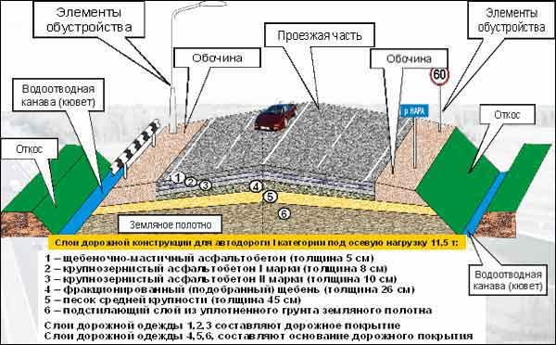
КОНСТРУКЦИЯ ДОРОГИ

Slide 18
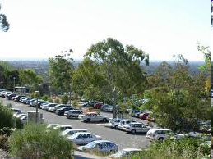
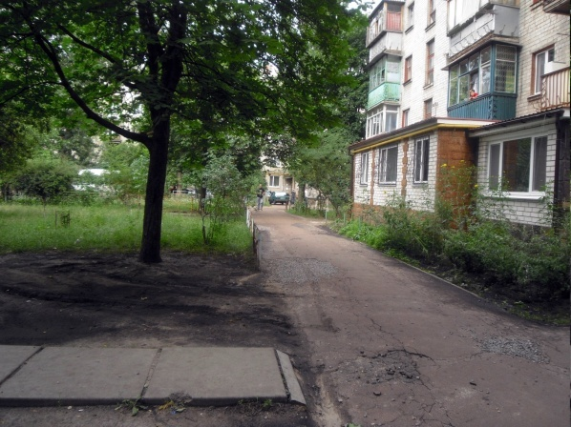
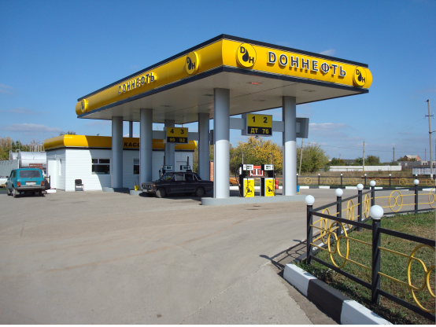
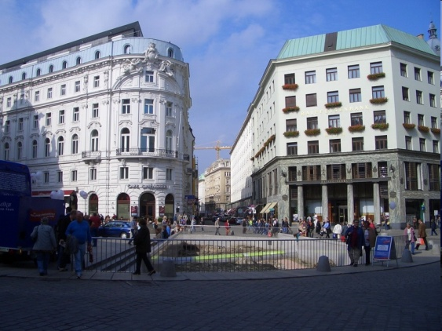
ПРИЛЕГАЮЩАЯ ТЕРРИТОРИЯ
Территория, непосредственно прилегающая к дороге и не предназначенная для сквозного движения транспортных средств (дворы, жилые массивы, автостоянки, АЗС, предприятия и тому подобное). Движение по прилегающей территории осуществляется в соответствии с Правилами.

Slide 19
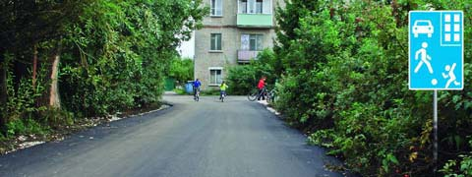
С какой максимальной скоростью Вы можете продолжить движение за знаком?
1. 60 км/ч.2. 50 км/ч.3. 30 км/ч.4. 20 км/ч.

Slide 20
ГДЕ МОГУТ ДВИГАТЬСЯ ПЕШЕХОДЫ В ЖИЛОЙ ЗОНЕ?
Только по тротуарам.
По тротуарам и в один ряд по краю проезжей части.
По тротуарам и по всей ширине проезжей части.

Slide 21
КАКИЕ ДЕЙСТВИЯ ЗАПРЕЩЕНЫ В ЖИЛОЙ ЗОНЕ?
Только учебная езда.
Только стоянка с работающим двигателем.
Только сквозное движение
Все вышеперечисленные действия.

Slide 23
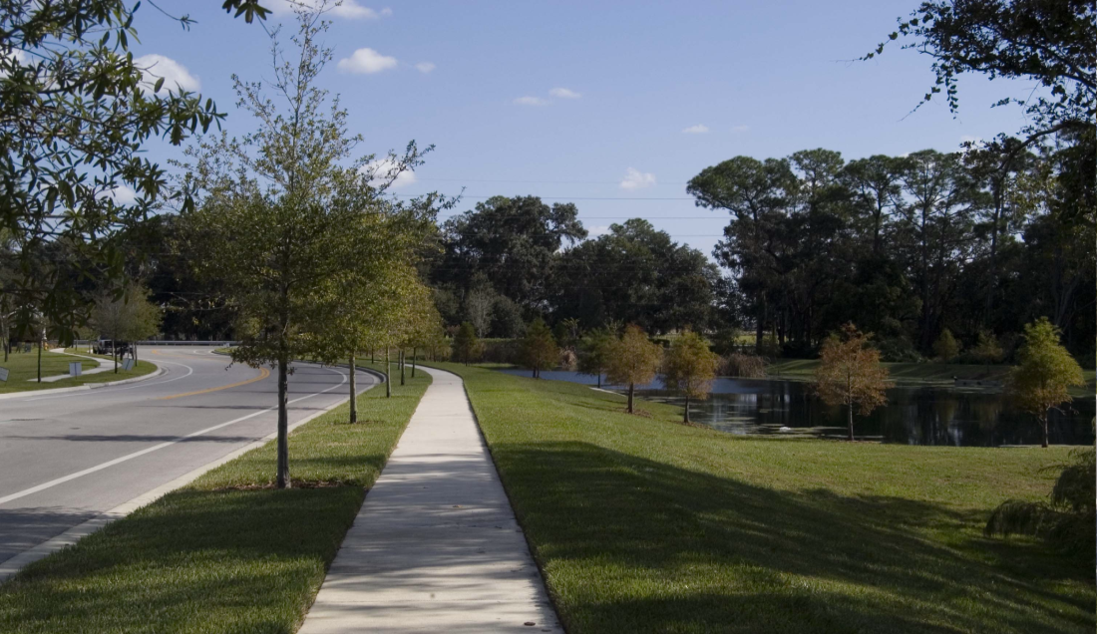
ТРОТУАР
Элемент дороги, предназначенный для движения пешеходов и примыкающий к проезжей части или к велосипедной дорожке либо отделенный от них газоном.

Slide 24
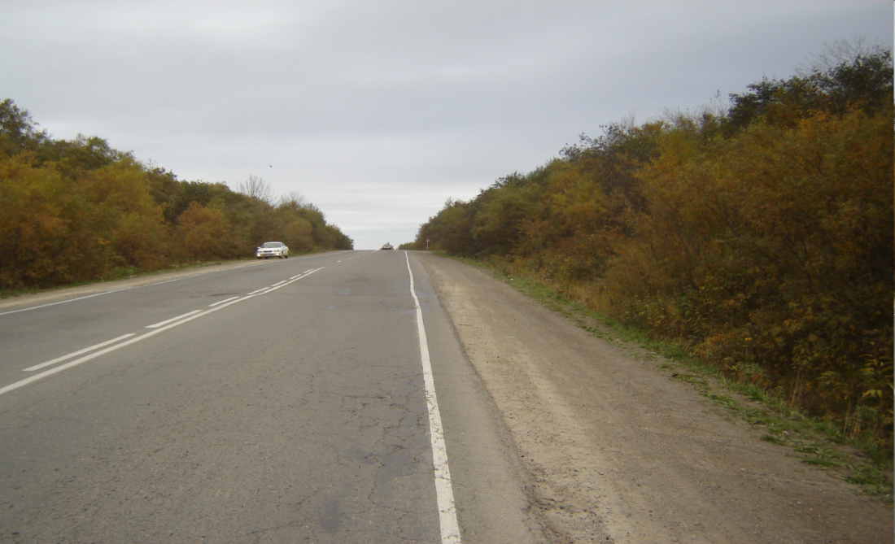
ОБОЧИНА
Элемент дороги, примыкающий непосредственно
к проезжей части на одном уровне с ней, отличающийся типом покрытия или выделенный с помощью разметки 1.2, используемый для движения, остановки и стоянки в соответствии с настоящими Правилами.

Slide 25
ЯВЛЯЮТСЯ ЛИ ТРОТУАРЫ И ОБОЧИНЫ ЧАСТЬЮ ДОРОГИ?
1. Являются
2. Являются только обочины.
3. Не являются.

Slide 26
СТОЯНКА НА ОБОЧИНЕ

Slide 27
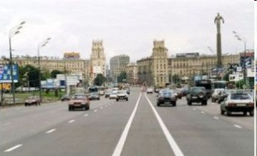
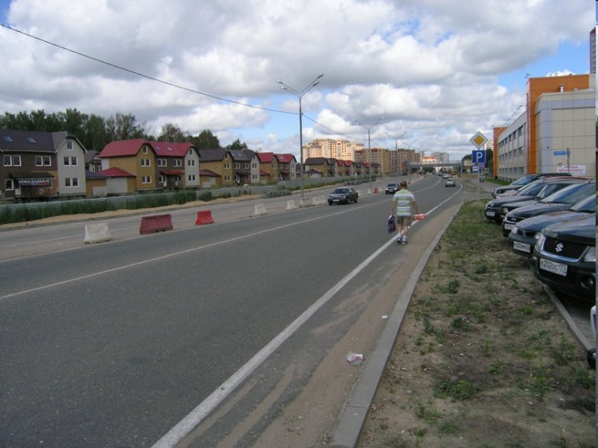
ПРОЕЗЖАЯ ЧАСТЬ
Элемент дороги, предназначенный для движения безрельсовых транспортных средств

Slide 28
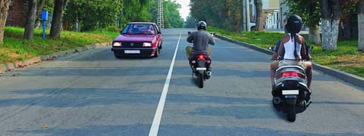
ПРОЕЗЖАЯ ЧАСТЬ ДАННОЙ ДОРОГИ ИМЕЕТ:
1. Одну полосу для движения.
2. Две полосы для движения.
3. Три полосы для движения.

Slide 29
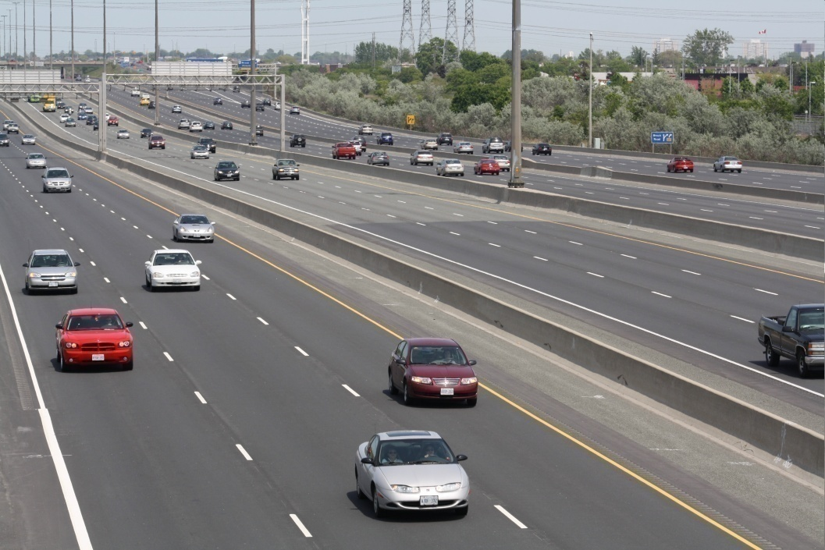
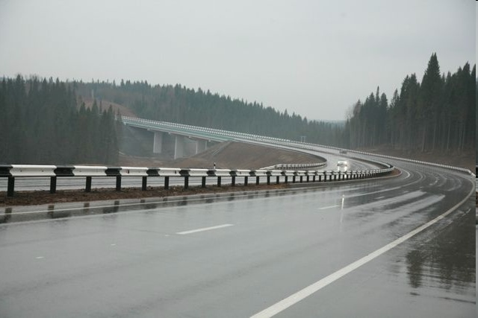
РАЗДЕЛИТЕЛЬНАЯ ПОЛОСА
Элемент дороги, выделенный конструктивно и (или) с помощью разметки 1.2, разделяющий смежные проезжие части и не предназначенный для движения и остановки транспортных средств.

Slide 30
РАЗДЕЛИТЕЛЬНАЯ ПОЛОСА

Slide 31
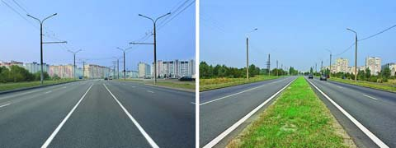
НА КАКОМ РИСУНКЕ ИЗОБРАЖЕНА ДОРОГА С РАЗДЕЛИТЕЛЬНОЙ ПОЛОСОЙ?
1. Только на правом.
2. На обоих.
3. Ни на одном.

Slide 32
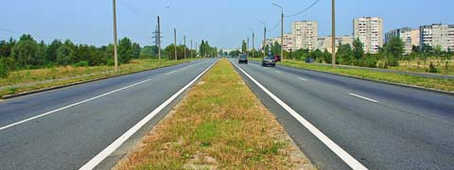
СКОЛЬКО ПРОЕЗЖИХ ЧАСТЕЙ
ИМЕЕТ ДАННАЯ ДОРОГА?
1. Одну.
2. Две.
3. Четыре.

Slide 33
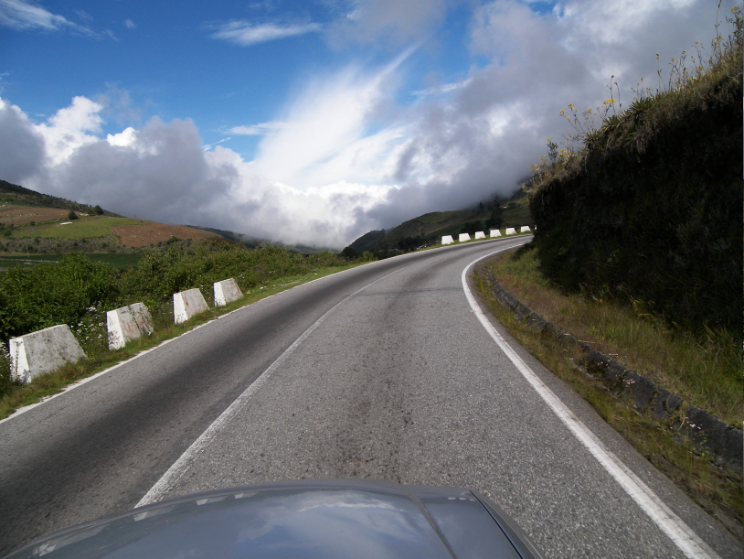
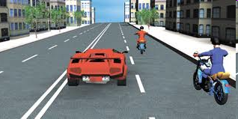
ПОЛОСА ДВИЖЕНИЯ
Любая из продольных полос проезжей части, обозначенная или не обозначенная разметкой и имеющая ширину, достаточную для движения автомобилей в один ряд

Slide 34
СКОЛЬКО ПОЛОС ДЛЯ ДВИЖЕНИЯ
ИМЕЕТ ДАННАЯ ДОРОГА?
1. Две.
2. Четыре.

Slide 35
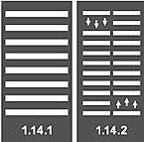
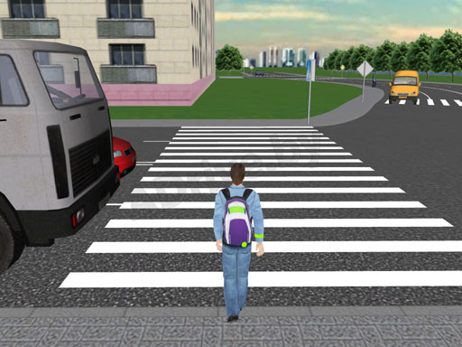
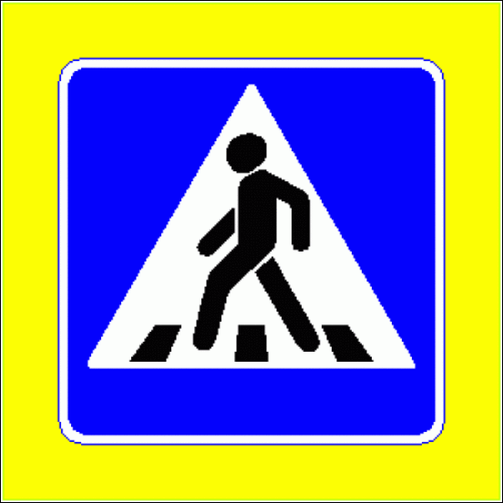
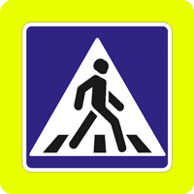
ПЕШЕХОДНЫЙ ПЕРЕХОД
Участок проезжей части, трамвайных путей обозначенный знаками 5.19.1, 5.19.2 и (или) разметкой 1.14.1 - 1.14.2 и выделенный для движения пешеходов через дорогу. При отсутствии разметки ширина пешеходного перехода определяется расстоянием между знаками 5.19.1 и 5.19.2.

Slide 36
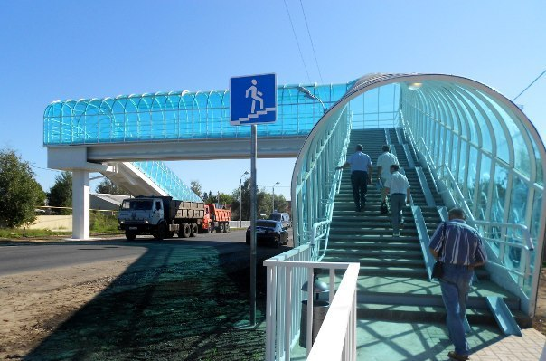
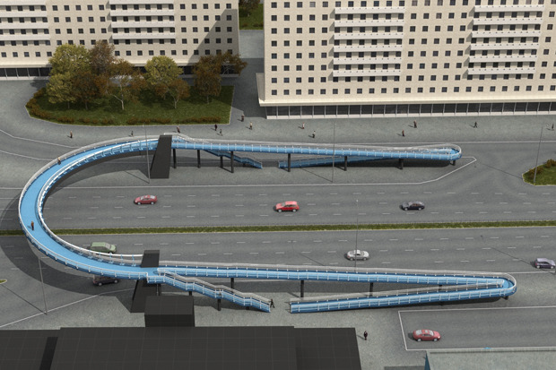
НАДЗЕМНЫЙ ПЕШЕХОДНЫЙ ПЕРЕХОД

Slide 37
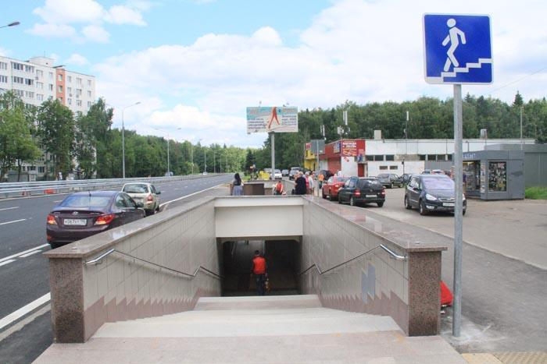
ПОДЗЕМНЫЙ ПЕШЕХОДНЫЙ ПЕРЕХОД

Slide 38
В КАКОМ СЛУЧАЕ ВОДИТЕЛЬ ТРАНСПОРТНОГО СРЕДСТВА, ПРИБЛИЖАЮЩЕГОСЯ
К НЕРЕГУЛИРУЕМОМУ ПЕШЕХОДНОМУ ПЕРЕХОДУ,
ОБЯЗАН УСТУПИТЬ ДОРОГУ ПЕШЕХОДУ?
Если пешеход переходит проезжую часть.
Если пешеход вступил на проезжую часть.
В обоих перечисленных случаях.

Slide 39
ПЕШЕХОД
Лицо, находящееся вне транспортного средства на дороге либо на пешеходной или велопешеходной дорожке и не производящее на них работу. К пешеходам приравниваются лица, передвигающиеся в инвалидных колясках без двигателя, ведущие велосипед, мопед, мотоцикл, везущие санки, тележку, детскую или инвалидную коляску, а также использующие для передвижения роликовые коньки, самокаты и иные средства

Slide 40
АВТОМАГИСТРАЛЬ

Slide 41
ДОРОГА ДЛЯ АВТОМОБИЛЕЙ

Slide 42
ГЛАВНАЯ ДОРОГА
Дорога обозначенная знаками 2.1, 2.3.1 – 2.3.7 или 5.1, по отношению к пересекаемой (примыкающей) или дорога с твердым покрытием (асфальто- и цементобетон, каменные материалы и тому подобное) по отношению к грунтовой, либо любая дорога по отношению к выездам с прилегающих территорий. Наличие на второстепенной дороге непосредственно перед перекрестком участка с покрытием не делает ее равной по значению с пересекаемой.

Slide 43
КАКАЯ ДОРОГА ЯВЛЯЕТСЯ ГЛАВНОЙ
НА ПЕРЕКРЕСТКЕ?
1. Дорога с твердым покрытием по отношению к грунтовой дороге.
2. Дорога с тремя или более полосами движения по отношению к дороге с двумя полосами.
3. Дорога с асфальтобетонным покрытием по отношению к дороге, покрытой брусчаткой.

Slide 44
ВЫЕЗЖАЯ С ГРУНТОВОЙ ДОРОГИ, ВЫ ПОПАДАЕТЕ:
1. На главную дорогу.
2. На равнозначную дорогу.

Slide 45
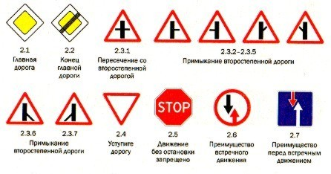
ЗНАКИ ПРИОРИТЕТА

Slide 46
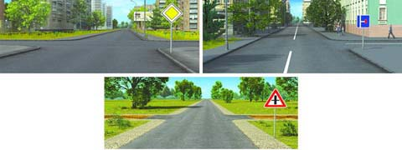
НА КАКИХ РИСУНКАХ ПОКАЗАНА ГЛАВНАЯ ДОРОГА?
1. Только на левом верхнем.
2. На левом верхнем и нижнем.
3. На всех.

Slide 47
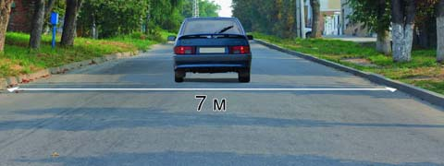
НАРУШАЕТ ЛИ ВОДИТЕЛЬ ПРАВИЛА, ДВИГАЯСЬ ПОСЕРЕДИНЕ ДОРОГИ?
1. Не нарушает.
2. Не нарушает, если отсутствуют встречные транспортные средства.
3. Нарушает.

Slide 48
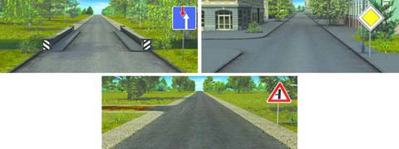
НА КАКИХ РИСУНКАХ ПОКАЗАНА ГЛАВНАЯ ДОРОГА?
1. Только на правом верхнем.
2. На нижнем и правом верхнем.
3. На всех.

Slide 49
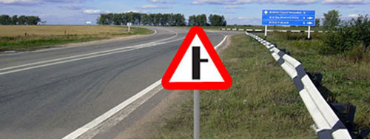
ПРИМЫКАНИЕ ВТОРОСТЕПЕННОЙ ДОРОГИ

Slide 50
ПЕРЕСЕЧЕНИЕ ГЛАВНОЙ И ВТОРОСТЕПЕННОЙ ДОРОГ

Slide 51
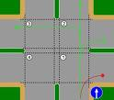
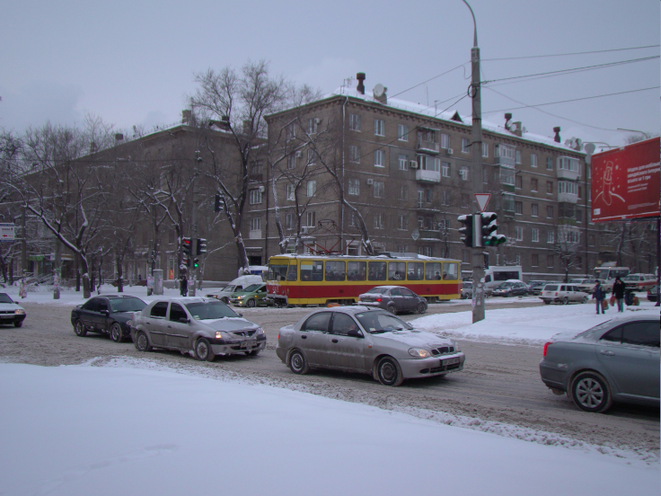
ПЕРЕКРЕСТОК
Место пересечения, примыкания или разветвления дорог на одном уровне, ограниченное воображаемыми линиями, соединяющими соответственно противоположные, наиболее удаленные от центра перекрестка начала закруглений проезжих частей. Не считаются перекрестками выезды
с прилегающих территорий

Slide 52
В результате пересечения, примыкания и разветвления двух дорог образуется «Перекресток», а при пересечении дороги с железнодорожными путями «Железнодорожный переезд». Перекресток бывает регулируемый и нерегулируемый.
Для регулирования дорожного движения и движения подвижного состава на железных дорогах применяют средство световой сигнализации светофор. В дорожных трехцветных светофорах во всех странах, в соответствии с международной «Конвенцией о дорожных знаках и сигналах» (1968 г.), установлен единый порядок расположения сигналов сверху вниз: красный, желтый, зеленый. При желтом мигающем сигнале, неработающих светофорах или отсутствия регулировщика перекресток считается нерегулируемым (ПДД п.13.3.) Нерегулируемые перекрестки бывают равнозначных и неравнозначных дорог, основными правилами проезда этих перекрестков служат знаки приоритета и правило правой руки.

Slide 54
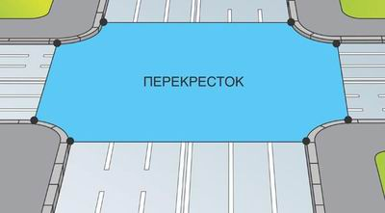
ГРАНИЦЫ ПЕРЕКРЕСТКА

Slide 55
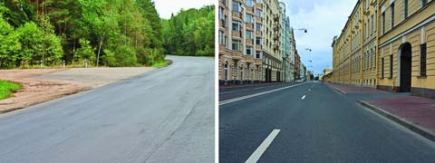
НА КАКОМ РИСУНКЕ ИЗОБРАЖЕН ПЕРЕКРЕСТОК?
1. Только на левом.
2. Только на правом.
3. На обоих.

Slide 56
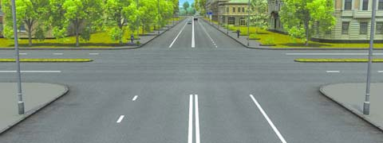
СКОЛЬКО ПЕРЕСЕЧЕНИЙ
ПРОЕЗЖИХ ЧАСТЕЙ
ИМЕЕТ ЭТОТ ПЕРЕКРЕСТОК?
1. Одно.
2. Два.
3. Четыре.

Slide 57
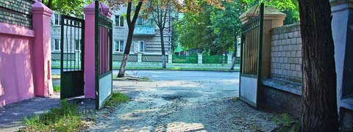
ВЫЕЗД ИЗ ДВОРА ИЛИ C ДРУГОЙ
ПРИЛЕГАЮЩЕЙ ТЕРРИТОРИИ:
1. Считается перекрестком равнозначных дорог.
2. Считается перекрестком неравнозначных дорог.
3. Не считается перекрестком.

Slide 58
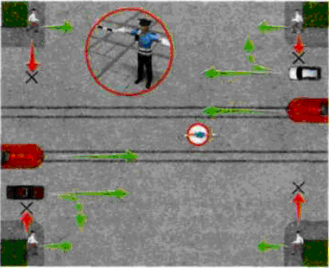
СИГНАЛЫ РЕГУЛИРОВЩИКА

Slide 59
СИГНАЛЫ РЕГУЛИРОВЩИКА

Slide 60
СИГНАЛЫ РЕГУЛИРОВЩИКА

Slide 61
СИГНАЛЫ РЕГУЛИРОВЩИКА

Slide 62
СИГНАЛЫ РЕГУЛИРОВЩИКА

Slide 63
РАЗРЕШАЕТСЯ ЛИ ВОДИТЕЛЮ ПРОДОЛЖИТЬ ДВИЖЕНИЕ, ЕСЛИ РЕГУЛИРОВЩИК ПОДНЯЛ РУКУ ВВЕРХ ПОСЛЕ ТОГО, КАК ВЫ ВЪЕХАЛИ НА ПЕРЕКРЕСТОК?
1. Не разрешается.
2. Разрешается, только если Вы поворачиваете направо.
3. Разрешается.

Slide 64
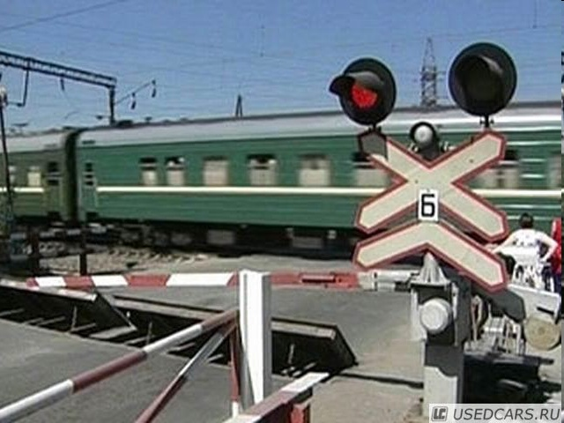
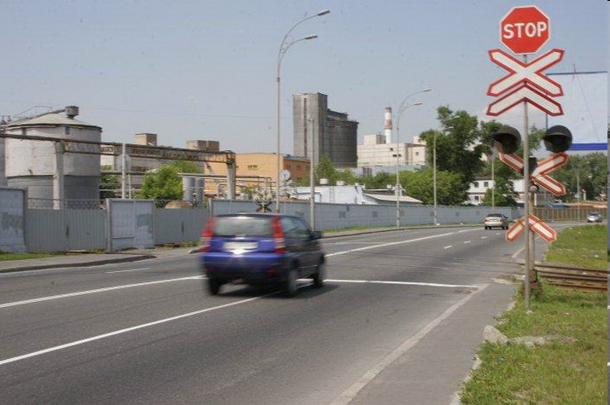
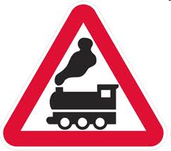
ЖЕЛЕЗНОДОРОЖНЫЙ ПЕРЕЕЗД
Пересечение дороги с железнодорожными путями на одном уровне
Со шлагбаумом
Без шлагбаума

Slide 65
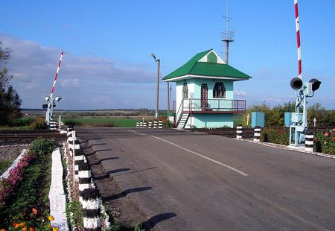
ЖЕЛЕЗНОДОРОЖНЫЙ ПЕРЕЕЗД

Slide 66
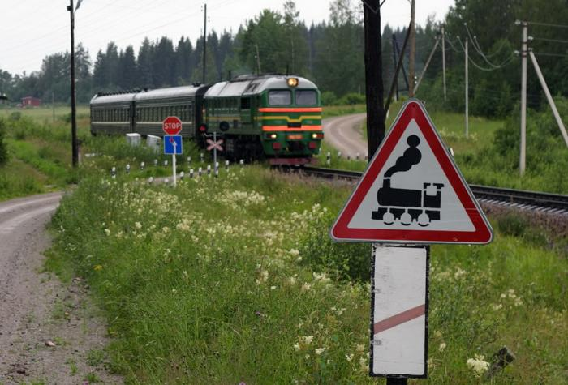
ЖЕЛЕЗНОДОРОЖНЫЙ ПЕРЕЕЗД
БЕЗ ШЛАГБАУМА

Slide 67
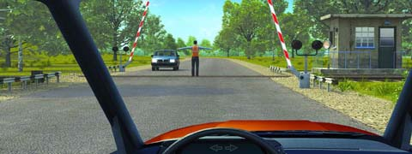
РАЗРЕШЕНО ЛИ ВАМ ПРОЕХАТЬ ЖЕЛЕЗНОДОРОЖНЫЙ ПЕРЕЕЗД?
Да, так как дежурный по переезду запрещает движение только встречному автомобилю.
Да, если отсутствует приближающийся поезд.
Нет.

Slide 68
КРАСНЫЙ МИГАЮЩИЙ СИГНАЛ
ИЛИ ДВА ПОПЕРЕМЕННО МИГАЮЩИХ КРАСНЫХ СИГНАЛА СВЕТОФОРА, УСТАНОВЛЕННОГО
НА ЖЕЛЕЗНОДОРОЖНОМ ПЕРЕЕЗДЕ, ОЗНАЧАЮТ:
1. Движение разрешается с особой осторожностью.
2. Движение запрещено.
3. Светофорная сигнализация неисправна.

Slide 69
КАК ВЫ ДОЛЖНЫ ПОСТУПИТЬ
С ПАССАЖИРАМИ ПРИ
ВЫНУЖДЕННОЙ ОСТАНОВКЕ
НА ЖЕЛЕЗНОДОРОЖНОМ ПЕРЕЕЗДЕ?
Высадить людей, если принятые меры не позволяют убрать автомобиль с переезда.
При появлении поезда высадить людей.
Немедленно высадить людей.

Slide 70
ТЕРМИНЫ ПРИМЕНЯЕМЫЕ ПРИ ПРЕКРАЩЕНИИ ДВИЖЕНИЯ ТРАНСПОРТНЫХ СРЕДСТВ
ВЫНУЖДЕННАЯ ОСТАНОВКА | ОСТАНОВКА | СТОЯНКА | ДЛИТЕЛЬНАЯ СТОЯНКА
ПРЕКРАЩЕНИЕ ДВИЖЕНИЯ ТС: 1) ТЕХНИЧЕСКАЯ НЕИСПРАВНОСТЬ 2) ОПАСНОСТЬ СОЗДАВАЕМАЯ ГРУЗОМ; 3) СОСТОЯНИЕМ ВОДИТЕЛЯ (ПАССАЖИРА) 4) ПОЯВЛЕНИЕМ ПРЕПЯТСТВИЯ НА ДОРОГЕ. | ПРЕДНАМЕРЕННОЕ ПРЕКРАЩЕНИЕ ДВИЖЕНИЯ ТС НА ВРЕМЯ ДО 5 МИН., А ТАКЖЕ НА БОЛЬШОЕ ДЛЯ ПОСАДКИ ИЛИ ВЫСАДКИ ПАССАЖИРОВ ЛИБО ЗАГРУЗКЕ ИЛИ РАЗГРУЗКИ ТС | ПРЕДНАМЕРЕННОЕ ПРЕКРАЩЕНИЕ ДВИЖЕНИЯ ТС НА ВРЕМЯ БОЛЕЕ 5 МИН., ПО ПРИЧИНАМ НЕ СВЯЗАННЫМ С ПОСАДКОЙ ИЛИ ВЫСАДКОЙ ПАССАЖИРОВ ЛИБО ЗАГРУЗКОЙ ИЛИ РАЗГРУЗКОЙ ТС. | СТОЯНКА С ЦЕЛЬЮ ДЛИТЕЛЬНОГО ОТДЫХА, НОЧЛЕГА И ТОМУ ПОДОБНОЕ ВНЕ НАСЕЛЕННОГО ПУНКТА РАЗРЕШАЕТСЯ ТОЛЬКО НА ПРЕДУСМОТРЕННЫХ ДЛЯ ЭТОГО ПЛОЩАДКАХ ИЛИ ЗА ПРЕДЕЛАМИ ДОРОГИ.

Slide 71
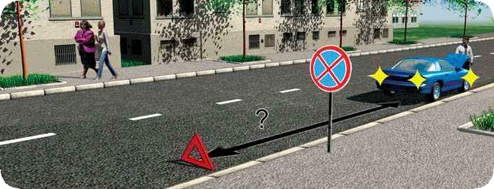
ВЫНУЖДЕННАЯ ОСТАНОВКА

Slide 72
РАЗДЕЛЕНИЕ ТРАНСПОРТНЫХ СРЕДСТВ НА ГРУППЫ
МЕХАНИЧЕСКОЕ ТРАНСПОРТНОЕ СРЕДСТВО |  | НЕ МЕХАНИЧЕСКОЕ ТРАНСПОРТНОЕ СРЕДСТВО
НАЗВАНИЕ | МАРШРУТНОЕ ТРАНСПОРТНОЕ СРЕДСТВО | НАЗВАНИЕ
АВТОМОБИЛИ : ГРУЗОВЫЕ, ЛЕГКОВЫЕ, СПЕЦИАЛЬНЫЕ, СПЕЦИАЛИЗИРОВАННЫЕ, АВТОПОЕЗД . МОТОЦИКЛ, ТРАКТОРА , САМОХОДНЫЕ МАШИНЫ, МОПЕД . | АВТОБУС , ТРОЛЛЕЙБУС , ТРАМВАЙ . ОСНОВНЫЕ ПРИЗНАКИ: УСТАНОВЛЕННЫЙ МАРШРУТ; ОБОЗНАЧЕННЫЕ МЕСТА ОСТАНОВОК. | ВЕЛОСИПЕД ПРИЦЕП, ПОЛУПРИЦЕП ГУЖЕВАЯ ПОВОЗКА

Slide 73
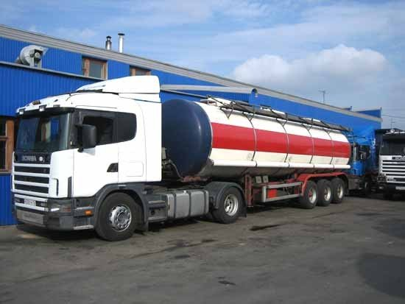
СЕДЕЛЬНЫЙ ТЯГАЧ
С ЦИСТЕРНОЙ-ПОЛУПРИЦЕПОМ

Slide 74
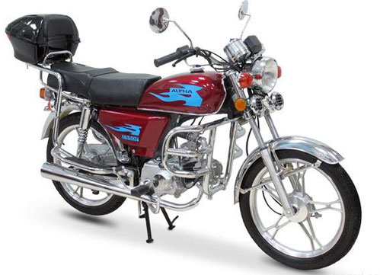
Мопед Alpha

Slide 75
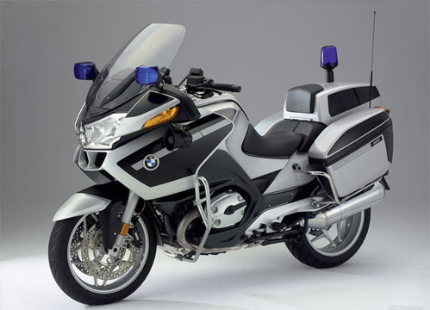
МОТОЦИКЛ ДЛЯ ПОЛИЦИИ

Slide 76
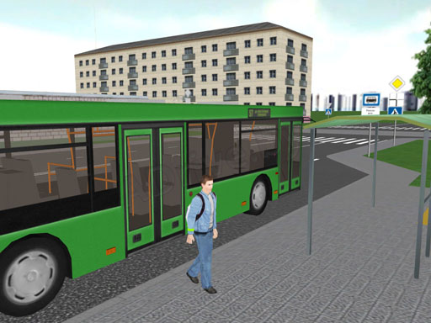
МЕСТО ОСТАНОВКИ АВТОБУСА

Slide 77
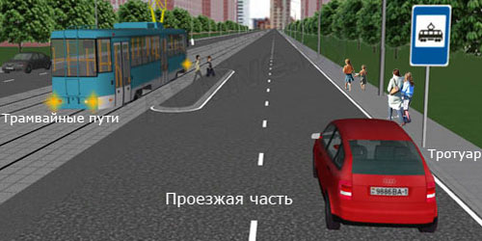
МЕСТО ОСТАНОВКИ ТРАМВАЯ

Slide 78
ПОДЪЕХАВ К ТРАМВАЮ ПОПУТНОГО НАПРАВЛЕНИЯ, ОСТАНОВИВШЕМУСЯ
У ПОСАДОЧНОЙ ПЛОЩАДКИ, РАСПОЛОЖЕННОЙ НА ПРОЕЗЖЕЙ ЧАСТИ
ПОСЕРЕДИНЕ ДОРОГИ, ВЫ ДОЛЖНЫ:
Остановиться и продолжить движение только после закрытия дверей трамвая.
Уступить дорогу пешеходам, идущим к трамваю или от него.
Остановиться и продолжить движение только после начала движения трамвая.

Slide 79
ТЕРМИНЫ ХАРАКТЕРИЗУЮЩИЕ ВИДИМОСТЬ
ДНЕВНЫЕ ХОДОВЫЕ ОГНИ | НЕДОСТАТОЧНАЯ ВИДИМОСТЬ | ОГРАНИЧЕННАЯ ВИДИМОСТЬ | ТЕМНОЕ ВРЕМЯ СУТОК
ВНЕШНИЕ СВЕТОВЫЕ ПРИБОРЫ, ПРЕДНАЗНАЧЕННЫЕ ДЛЯ УЛУЧШЕНИЯ ВИДИМОСТИ ДВИЖУЩЕГОСЯ ТРАНСПОРТНОГО СРЕДСТВА СПЕРЕДИ В СВЕТЛОЕ ВРЕМЯ СУТОК | ВИДИМОСТЬ ДОРОГИ МЕНЕЕ 300 МЕТРОВ В УСЛОВИЯХ ТУМАНА, ДОЖДЯ, СНЕГОПАДА И ТОМУ ПОДОБНОГО, А ТАКЖЕ В СУМЕРКИ. | ВИДИМОСТЬ ВОДИТЕЛЕМ ДОРОГИ В НАПРАВЛЕНИИ ДВИЖЕНИЯ, ОГРАНИЧЕННАЯ РЕЛЬЕФОМ МЕСТНОСТИ, ГЕОМЕТРИЧЕСКИМИ ПАРАМЕТРАМИ ДОРОГИ, РАСТИТЕЛЬНОСТЬЮ, СТРОЕНИЯМИ, СООРУЖЕНИЯМИ ИЛИ ИНЫМИ ОБЪЕКТАМИ, В ТОМ ЧИСЛЕ ТС | ПРОМЕЖУТОК ВРЕМЕНИ ОТ КОНЦА ВЕЧЕРНИХ СУМЕРЕК ДО НАЧАЛА УТРЕННИХ СУМЕРЕК

Slide 80
НЕДОСТАТОЧНАЯ ВИДИМОСТЬ

Slide 81
ЧТО ОЗНАЧАЕТ ТЕРМИН «ОГРАНИЧЕННАЯ ВИДИМОСТЬ»?
Видимость дороги, ограниченная рельефом местности, геометрическими параметрами дороги, растительностью, строениями, сооружениями или другими объектами.
2. Видимость дороги менее 300 м в условиях тумана, дождя, снегопада, а также в сумерки
3. Видимость дороги менее 150 м в ночное время.

Slide 82
ТЕРМИНЫ ОБОЗНАЧАЮЩИЕ МАНЕВРИРОВАНИЕ ТРАНСПОРТНЫХ СРЕДСТВ
ОБГОН | ПЕРЕСТРОЕНИЕ | ОПЕРЕЖЕНИЕ
ОПЕРЕЖЕНИЕ ОДНОГО ИЛИ НЕСКОЛЬКИХ ДВИЖУЩИХСЯ ТРАНСПОРТНЫХ СРЕДСТВ, СВЯЗАННОЕ С ВЫЕЗДОМ НА ПОЛОСУ (СТОРОНУ ПРОЕЗЖЕЙ ЧАСТИ), ПРЕДНАЗНАЧЕННУЮ ДЛЯ ВСТРЕЧНОГО ДВИЖЕНИЯ, И ПОСЛЕДУЮЩИМ ВОЗВРАЩЕНИЕМ НА РАНЕЕ ЗАНИМАЕМУЮ ПОЛОСУ (СТОРОНУ ПРОЕЗЖЕЙ ЧАСТИ). | ВЫЕЗД ИЗ ЗАНИМАЕМОЙ ПОЛОСЫ ИЛИ ЗАНИМАЕМОГО РЯДА С СОХРАНЕНИЕМ ПЕРВОНАЧАЛЬНОГО НАПРАВЛЕНИЯ ДВИЖЕНИЯ | ДВИЖЕНИЕ ТРАНСПОРТНОГО СРЕДСТВА СО СКОРОСТЬЮ БОЛЬШЕЙ СКОРОСТИ ПОПУТНОГО ТРАНСПОРТНОГО СРЕДСТВА

Slide 83
КАКОЙ МАНЕВР НАМЕРЕВАЕТСЯ ВЫПОЛНИТЬ ВОДИТЕЛЬ ЛЕГКОВОГО АВТОМОБИЛЯ?
1. Обгон.
2. Перестроение с дальнейшим опережением.
3. Объезд.

Slide 84
ЧТО ОЗНАЧАЕТ ТЕРМИН «ОБГОН»?
Опережение одного или нескольких транспортных средств, связанное с выездом из занимаемой полосы.
2. Опережение одного или нескольких транспортных средств, связанное с выездом на полосу (сторону проезжей части), предназначенную для встречного движения, и последующим возвращением на ранее занимаемую полосу (сторону проезжей части).
3. Любое опережение одного или нескольких транспортных средств.

Slide 85
ИСПОЛЬЗОВАНИЕ ТЕРМИНОВ ДЛЯ РАЗРЕШЕНИЯ КОНФЛИКТНЫХ СИТУАЦИЙ
ПРЕИМУЩЕСТВО (ПРИОРИТЕТ) | УСТУПИТЬ ДОРОГУ
ПРАВО НА ПЕРВООЧЕРЕДНОЕ ДВИЖЕНИЕ В НАМЕЧЕННОМ НАПРАВЛЕНИИ ПО ОТНОШЕНИЮ К ДРУГИМ УЧАСТНИКАМ ДВИЖЕНИЯ | ТРЕБОВАНИЕ, ОЗНАЧАЮЩЕЕ, ЧТО УЧАСТНИК ДОРОЖНОГО ДВИЖЕНИЯ НЕ ДОЛЖЕН НАЧИНАТЬ, ВОЗОБНОВЛЯТЬ ИЛИ ПРОДОЛЖАТЬ ДВИЖЕНИЕ, ОСУЩЕСТВЛЯТЬ КАКОЙ-ЛИБО МАНЕВР, ЕСЛИ ЭТО МОЖЕТ ВЫНУДИТЬ ДРУГИХ УЧАСТНИКОВ ДВИЖЕНИЯ ИМЕЮЩИХ ПО ОТНОШЕНИЮ К НЕМУ ПРЕИМУЩЕСТВО, ИЗМЕНИТЬ НАПРАВЛЕНИЕ ДВИЖЕНИЯ ИЛИ СКОРОСТЬ

Slide 86
ЧТО ОЗНАЧАЕТ МИГАНИЕ
ЗЕЛЕНОГО СИГНАЛА СВЕТОФОРА?
1. Предупреждает о неисправности светофора.
2. Разрешает движение и информирует
о том, что вскоре будет включен запрещающий сигнал.
3. Запрещает дальнейшее движение.

Slide 87
ЧТО ОЗНАЧАЕТ СОЧЕТАНИЕ КРАСНОГО И ЖЕЛТОГО СИГНАЛОВ СВЕТОФОРА?
1. Неисправна светофорная сигнализация.
2. Вскоре будет включен зеленый сигнал.
3. Вскоре будет включен красный сигнал.

Slide 88
В КАКИХ НАПРАВЛЕНИЯХ МОЖЕТ ПРОДОЛЖИТЬ ДВИЖЕНИЕ ВОДИТЕЛЬ АВТОМОБИЛЯ С ВКЛЮЧЕННЫМ ПРОБЛЕСКОВЫМ МАЯЧКОМ?
1. Только направо.
2. Только прямо или направо.
3. В любом.

Slide 89
В КАКИХ НАПРАВЛЕНИЯХ ВАМ
РАЗРЕШЕНО ДВИЖЕНИЕ?
1. Только прямо.
2. Только прямо и направо.
3. Только прямо, налево и в обратном направлении.
4. В любом.

Slide 90
РАЗРЕШЕНО ЛИ ВАМ ДВИЖЕНИЕ?
1. Разрешено только направо.
2. Запрещено.

Slide 91
В КАКИХ НАПРАВЛЕНИЯХ РЕГУЛИРОВЩИК РАЗРЕШАЕТ
ВАМ ДВИЖЕНИЕ?
1. Только прямо.
2. Только прямо и направо.
3. Во всех.

Slide 92
КТО ИЗ ВОДИТЕЛЕЙ МОЖЕТ ПРОДОЛЖИТЬ ДВИЖЕНИЕ?
1. Только водитель автобуса.
2. Только водитель легкового автомобиля.
3. Оба водителя.

Slide 93
ЧТО ОЗНАЧАЕТ
МИГАНИЕ ЖЕЛТОГО
СИГНАЛА СВЕТОФОРА?
1. Предупреждает о неисправности светофора.
2. Разрешает движение и информирует о наличии нерегулируемого перекрестка или пешеходного перехода.
3. Запрещает дальнейшее движение.

Slide 94
РАЗРЕШАЕТСЯ ЛИ ВОДИТЕЛЮ ПОЛЬЗОВАТЬСЯ ТЕЛЕФОНОМ
ВО ВРЕМЯ ДВИЖЕНИЯ?
1. Разрешается.
2. Разрешается только при использовании технического устройства, позволяющего вести переговоры без использования рук.
3. Разрешается только при движении со скоростью менее 40 км/ч.
4. Запрещается.

Slide 95
ВОДИТЕЛИ И ПАССАЖИРЫ КАКИХ ТРАНСПОРТНЫХ СРЕДСТВ
ПРИ ДВИЖЕНИИ ДОЛЖНЫ БЫТЬ ПРИСТЕГНУТЫ РЕМНЯМИ БЕЗОПАСНОСТИ?
1. Только легковых автомобилей.
2. Всех автомобилей.
3. Всех транспортных средств, оборудованных ремнями безопасности.

Slide 96
ОПРЕДЕЛЕНИЕ ТЕРМИНА ОРГАНИЗОВАННАЯ ПЕРЕВОЗКА ГРУППЫ ДЕТЕЙ
ПЕРЕВОЗКА В АВТОБУСЕ, НЕ ОТНОСЯЩЕМСЯ К МАРШРУТНОМУ ТРАНСПОРТНОМУ СРЕДСТВУ ГРУППЫ ДЕТЕЙ ЧИСЛЕННОСТЬЮ 8 И БОЛЕЕ ЧЕЛОВЕК, ОСУЩЕСТВЛЯЕМАЯ БЕЗ ИХ ЗАКОННЫХ ПРЕДСТАВИТЕЛЕЙ, ЗА ИСКЛЮЧЕНИЕМ СЛУЧАЯ, КОГДА ЗАКОННЫЙ(ЫЕ) ПРЕДСТАВИТЕЛЬ(ЛИ) ЯВЛЯЕТСЯ(ЮТСЯ) НАЗНАЧЕННЫМ(И) СОПРОВОЖДАЮЩИМ(И) ИЛИ НАЗНАЧЕННЫМ МЕДИЦИНСКИМ РАБОТНИКОМ.

Slide 97
Получает законную силу пункт правил, по которому для организованной перевозки группы детей может использоваться только автобус, с года выпуска которого прошло не более 10 лет. Такой автобус должен и сам соответствовать техническим требованиям к перевозкам детей, и оснащен должен быть на «космическом» уровне: аппаратурой спутниковой навигации ГЛОНАСС или ГЛОНАСС/GPS, а также тахографом для контроля режима работы и отдыха водителя.

Slide 98
ПРИ ПРИБЛИЖЕНИИ К ОСТАНОВИВШЕМУСЯ ТРАНСПОРТНОМУ СРЕДСТВУ С ВКЛЮЧЕННОЙ АВАРИЙНОЙ СИГНАЛИЗАЦИЕЙ, КОТОРОЕ ИМЕЕТ ОПОЗНАВАТЕЛЬНЫЕ ЗНАКИ «ПЕРЕВОЗКА ДЕТЕЙ»,
ВОДИТЕЛЬ ДОЛЖЕН:
При необходимости остановиться и пропустить детей.
Снизить скорость.
Осуществить все перечисленные действия.

Slide 99
КАКИЕ ИЗ ПЕРЕЧИСЛЕННЫХ ТРЕБОВАНИЙ ЯВЛЯЮТСЯ ОБЯЗАТЕЛЬНЫМИ
ПРИ ПЕРЕВОЗКЕ ДЕТЕЙ?
1. Запрещается перевозка детей в возрасте от 7 до 11-лет (включительно) на переднем сиденье легкового автомобиля без использования детских удерживающих устройств.
2. Запрещается перевозка детей до 12-летнего возраста на заднем сиденье мотоцикла.
3. Оба требования являются обязательными.

Slide 100
ЧТО ПОДРАЗУМЕВАЕТСЯ
ПОД ОСТАНОВОЧНЫМ ПУТЕМ?
1. Расстояние, пройденное транспортным средством с момента обнаружения водителем опасности до полной остановки.
2. Расстояние, пройденное транспортным средством с момента начала срабатывания тормозного привода до полной остановки.
3. Расстояние, соответствующее тормозному пути, определенному технической характеристикой данного транспортного средства.

Slide 101
ЧТО ПОДРАЗУМЕВАЕТСЯ
ПОД ВРЕМЕНЕМ РЕАКЦИИ ВОДИТЕЛЯ?
Время с момента обнаружения водителем опасности до полной остановки транспортного средства.
Время с момента обнаружения водителем опасности до начала принятия мер по ее избежанию.
Время, необходимое для переноса ноги с педали подачи топлива на педаль тормоза.

Slide 102
ПРАВИЛА ДВИЖЕНИЯ «ОПК» ПО ПРОЕЗЖЕЙ ЧАСТИ
ДВИЖЕНИЕ ОПК ПО ПРОЕЗЖЕЙ ЧАСТИ РАЗРЕШАЕТСЯ ТОЛЬКО ПО НАПРАВЛЕНИЮ ДВИЖЕНИЯ ТРАНСПОРТНЫХ СРЕДСТВ ПО ПРАВОЙ СТОРОНЕ НЕ БОЛЕЕ ЧЕМ ПО ЧЕТЫРЕ ЧЕЛОВЕКА В РЯД.
СПЕРЕДИ И СЗАДИ КОЛОННЫ С ЛЕВОЙ СТОРОНЫ ДОЛЖНЫ НАХОДИТЬСЯ СОПРОВОЖДАЮЩИЕ С КРАСНЫМИ ФЛАЖКАМИ, А В ТЕМНОЕ ВРЕМЯ СУТОК И В УСЛОВИЯХ НЕДОСТАТОЧНОЙ ВИДИМОСТИ – С ВКЛЮЧЕННЫМИ ФОНАРЯМИ: СПЕРЕДИ - БЕЛОГО ЦВЕТА, СЗАДИ – КРАСНОГО.
ГРУППЫ ДЕТЕЙ РАЗРЕШАЕТСЯ ВОДИТЬ ТОЛЬКО ПО ТРОТУАРАМ И ПЕШЕХОДНЫМ ДОРОЖКАМ, А ПРИ ИХ ОТСУТСТВИИ – И ПО ОБОЧИНАМ, НО ЛИШЬ В СВЕТЛОЕ ВРЕМЯ СУТОК И ТОЛЬКО В СОПРОВОЖДЕНИИ ВЗРОСЛЫХ.

Slide 103
ОПРЕДЕЛЕНИЕ ТЕРМИНА «ОТК»
ГРУППА ИЗ ТРЕХ И БОЛЕЕ МЕХАНИЧЕСКИХ ТРАНСПОРТНЫХ СРЕДСТВ, СЛЕДУЮЩИХ НЕПОСРЕДСТВЕННО ДРУГ ЗА ДРУГОМ ПО ОДНОЙ И ТОЙ ЖЕ ПОЛОСЕ ДВИЖЕНИЯ С ПОСТОЯННО ВКЛЮЧЕННЫМИ ФАРАМИ В СОПРОВОЖДЕНИИ ГОЛОВНОГО ТРАНСПОРТНОГО СРЕДСТВА С НАНЕСЕННЫМИ НА НАРУЖНЫЕ ПОВЕРХНОСТИ СПЕЦИАЛЬНЫМИ ЦВЕТОГРАФИЧЕСКИМИ СХЕМАМИ И ВКЛЮЧЕННЫМИ ПРОБЛЕСКОВЫМИ МАЯЧКАМИ СИНЕГО И КРАСНОГО ЦВЕТОВ

Slide 104
КЛАССИФИКАЦИЯ СРЕДЫ ВОЗДЕЙСТВУЮЩЕЙ НА ПСИХИКУ ЧЕЛОВЕКА
Определяемые культурным развитием, исторически обусловленные реальности существования человека можно классифицировать следующим образом:
1) реальность предметного мира;
2) реальность образно-знаковых систем;
3) реальность социального пространства;
4) природная реальность.
Эти реальности в каждый исторический момент имеют свои константы и свои метаморфозы. Поэтому психологию людей определенной эпохи следует рассматривать в контексте культуры этой эпохи, в контексте значений и смыслов, придаваемых культурным реальностям в конкретный исторический момент.
В.С. МУХИНА

Slide 105
СТАТИСТИКА ДТП С УЧАСТИЕМ ДЕТЕЙ
ГОД | ДТП | ПОГИБШИЕ | РАНЕНЫЕ
2009 | 505 | 22 | 515
2010 | 571 | 25 | 587
2011 | 597 | 23 | 620
2012 | 573 | 24 | 611
2013 | 677 | 26 | 635
2014 | 615 | 14 | 665
2015 | 554 | 15 | 582
2016 | 620 | 15 | 649

Slide 106
ОПАСНЫЕ ЗОНЫ НА ДОРОГАХ
1. Места с ограниченной видимостью.
2. Места с недостаточной видимостью.
3. Регулируемые и нерегулируемые пешеходные переходы.
4. Опасные повороты.
5. Крутые спуски и подъемы.
6. Скользкая дорога.
7. Места на дороге где возможен выброс гравия.
8. Места где производятся дорожные работы.
9. Места остановок маршрутных транспортных средств и такси.
10. Опасной зоной считается любой участок дороги, обозначенный предупреждающим знаком, где предполагается изменение скоростного режима движения. А также любое место в населенном пункте, где человек может получить травму и др.

Slide 107
Слова не только объединяются, истощаются, но, и потеряв свои изначальные значения и смыслы, превращаются в мусор, который засоряет современный язык.

Slide 108
Ошибки при использовании терминов
НЕПРАВИЛЬНО | ПРАВИЛЬНО
Машина | Автомобиль
Общественный транспорт | Маршрутные транспортные средства и (или) транспортные средства общего пользования (автобус, троллейбус, трамвай)
Улица | Дорога
Шофер | Водитель
Мостовая | Проезжая часть
Постовой | Инспектор ДПС
Мотор | Двигатель
Свет светофора | Сигнал светофора
Пробка | Затор
Ряд | Полоса движения
Транспорт | Транспортное средство
Остановка | Место остановки (автобуса и (или) троллейбуса; трамвая).

Slide 109
ОШИБКИ ПРИ ИСПОЛЬЗОВАНИИ ТЕРМИНОВ
НЕПРАВИЛЬНО | ПРАВИЛЬНО
Чем раньше удастся познакомить ребенка с правилами дорожного движения, сформировать у него навыки культуры поведения в транспорте, на дороге, на улице, тем меньше вероятность нежелательных происшествий с ним на дороге. | Чем раньше удастся познакомить ребенка с правилами безопасного поведения на дороге, сформировать у него навыки безопасного поведения в местах остановок и в маршрутных транспортных средствах, на дороге, тем меньше вероятность нежелательных происшествий с ним на дороге.

Slide 110
ОШИБКИ ПРИ ИСПОЛЬЗОВАНИИ ТЕРМИНОВ
НЕПРАВИЛЬНО | ПРАВИЛЬНО
Играя в правила дорожного движения, дети узнают, о чём говорят дорожные знаки, как вести себя на улице, на дороге, как работает светофор или сотрудник ГИБДД с регулировочным жезлом, как правильно вести себя в общественном транспорте, узнают о видах транспорта, о специальных автомобилях экстренной помощи и многое-многое другое. | Изучая правила безопасного поведения на дороге в процессе совместной игровой деятельности с педагогом и сверстниками, дети узнают, какую информацию несут дорожные знаки, как вести себя на дороге, как осуществляется регулирование дорожного движения светофором и регулировщиком. Узнают о правилах поведения в маршрутных транспортных средствах. Познакомятся с различными типами специальных автомобилей.

Slide 111
ОШИБКИ ПРИ ИСПОЛЬЗОВАНИИ ТЕРМИНОВ
НЕПРАВИЛЬНО | ПРАВИЛЬНО
Дети из рисунков создают макет игры – улица, перекресток, микрорайон. В процессе изготовления проходит беседа о ПДД, о транспорте, о безопасном поведении, чтобы получить новые и закрепить ранее полученные знания | Дети из листов бумаги формата А 4, А 5, А 6 согнутых пополам с изображением на каждой стороне листа различных зданий, жилых домов создают макет части населенного пункта. В процессе создания макета части населенного пункта проходит беседа о правилах безопасного поведения на дороге, об элементах дороги, о наземных транспортных средствах, чтобы получить новые и закрепить ранее полученные знания.

Slide 112
ОШИБКИ ПРИ ИСПОЛЬЗОВАНИИ ТЕРМИНОВ
НЕПРАВИЛЬНО | ПРАВИЛЬНО
Из чего состоит город? (Дома, магазины, дороги для транспорта, пешеходные переходы.) | Какими зданиями застроена территория в городе? (Магазины, больницы, почтовые отделения, банки, отделения полиции и т.д.) Как осуществляется перевозка людей и грузов в городе? Какие транспортные средства осуществляют перевозку людей и грузов в населенных пунктах?

Slide 113
ОШИБКИ ПРИ ИСПОЛЬЗОВАНИИ ТЕРМИНОВ
НЕПРАВИЛЬНО | ПРАВИЛЬНО
- Что такое пешеходный тротуар? | Как называется часть дороги, предназначенная для движения пешеходов и примыкающая к проезжей части или к велосипедной дорожке, либо отделенная от них газоном?

Slide 114
ОШИБКИ ПРИ ИСПОЛЬЗОВАНИИ ТЕРМИНОВ
НЕПРАВИЛЬНО | ПРАВИЛЬНО
Если у подъезда дома возможно движение, нужно обратить внимание, нет ли приближающегося транспорта | Выходя во двор дома, нужно обращать внимание на автомобили, выезжающие с дворовой территории.

Slide 115
ОШИБКИ ПРИ ИСПОЛЬЗОВАНИИ ТЕРМИНОВ
НЕПРАВИЛЬНО | ПРАВИЛЬНО
- Где можно ездить на велосипеде детям? (Только на закрытых от транспорта детских площадках и велосипедных дорожках) | - Где можно ездить на велосипеде детям младше 7 лет? (Только на детских площадках и велопешеходных дорожках по стороне для пешеходов, по пешеходным дорожкам, по тротуарам , а также в пределах пешеходных зон).

Slide 116
ОШИБКИ ПРИ ИСПОЛЬЗОВАНИИ ТЕРМИНОВ
НЕПРАВИЛЬНО | ПРАВИЛЬНО
- Все знают, что «красный свет – дороги нет», а на зелёный сигнал светофора можно начинать движение. А вот что делать пешеходу на жёлтый свет? | Все знают, что красный сигнал светофора запрещает движение, зеленый сигнал светофора разрешает движение. Какое значение имеет желтый сигнал светофора?

Slide 117
ОШИБКИ ПРИ ИСПОЛЬЗОВАНИИ ТЕРМИНОВ
НЕПРАВИЛЬНО | ПРАВИЛЬНО
- Транспорт бывает разных видов, назовите их. | Какие бывают виды транспорта? (Наземный, водный, воздушный.). В какой среде движутся различные виды транспортных средств? (По земле – дороги, железнодорожные и трамвайные пути; по воде; по воздуху.).

Slide 118
ОШИБКИ ПРИ ИСПОЛЬЗОВАНИИ ТЕРМИНОВ
НЕПРАВИЛЬНО | ПРАВИЛЬНО
- С какого возраста можно ездить на велосипеде? (с 14 лет) | - Где должно осуществляться движение велосипедистов в возрасте старше 14 лет? (По велосипедной, велопешеходной дорожкам или полосе для велосипедистов.).

Slide 119
ОШИБКИ ПРИ ИСПОЛЬЗОВАНИИ ТЕРМИНОВ
НЕПРАВИЛЬНО | ПРАВИЛЬНО
- Мальчику уже 10 лет. Может ли он ездить на велосипеде? (Нет. Правила разрешают ездить на велосипеде по улице только с 14 лет) | Где разрешается ездить на велосипеде детям от 7 до 14 лет? (Движение велосипедистов в возрасте от 7 до 14 лет должно осуществляться только по тротуарам, пешеходным, велосипедным и велопешеходным дорожкам, а также в пределах пешеходных зон.).

Slide 120
ОШИБКИ ПРИ ИСПОЛЬЗОВАНИИ ТЕРМИНОВ
НЕПРАВИЛЬНО | ПРАВИЛЬНО
Как нужно выходить из транспорта? | Как нужно выходить из маршрутного транспортного средства?

Slide 121
ОШИБКИ ПРИ ИСПОЛЬЗОВАНИИ ТЕРМИНОВ
НЕПРАВИЛЬНО | ПРАВИЛЬНО
- Стоящий в месте остановки троллейбус или автобус обходят спереди или сзади? | - Стоящий в месте остановки троллейбус или автобус нельзя обходить ни спереди ни сзади?

Slide 122
ОШИБКИ ПРИ ИСПОЛЬЗОВАНИИ ТЕРМИНОВ
НЕПРАВИЛЬНО | ПРАВИЛЬНО
- Что такое зебра? Как на проезжей части обозначается пешеходный переход? | Какой разметкой обозначается пешеходный переход на участке проезжей части выделенной для перехода пешеходов через дорогу? (Разметка из желтых и белых полос на проезжей части обозначающая место перехода через дорогу.).

Slide 123
ОШИБКИ ПРИ ИСПОЛЬЗОВАНИИ ТЕРМИНОВ
НЕПРАВИЛЬНО | ПРАВИЛЬНО
Виды транспорта | Транспортные средства
Перейти проезжую часть | Перейти на другую сторону дороги
Дорожка для пешеходов | Тротуар
Переход | Пешеходный переход
Постовой-регулировщик | Регулировщик
Посередине улицы проходит дорога. По обе стороны дороги находятся специальные дорожки для пешеходов. | Дорога проходит в пространстве улицы. Тротуар является элементом дороги и находится по её обеим сторонам, то есть за пределами дороги находится не может.

Slide 124
Неправильное объяснение терминов | Правильное объяснение терминов
Улица и пешеход | Только находясь вне транспортного средства на дороге либо на пешеходной или велопешеходной дорожке и не производя на них работу человек становится «Пешеходом» и участником дорожного движения
Водитель городского транспорта. | Водитель грузового автомобиля, легкового автомобиля, автобуса, троллейбуса, трамвая.

Slide 125
Неправильное объяснение терминов | Правильное объяснение терминов
Автодорожные и пешеходные тропы «Зебра» | Пешеходный переход участок проезжей части выделенный для движения пешеходов через дорогу
Машины движутся по проезжей части улицы. | Автомобили движутся по проезжей части дороги.

Slide 126
Неправильное объяснение терминов | Правильное объяснение терминов
Пешеходом называется человек идущий по дороге, тротуару, обочине или переходящий улицу | Пешеход – лицо, находящееся вне транспортного средства на дороге либо на пешеходной или велопешеходной дорожке и не производящее на ней работу. К пешеходам приравниваются лица, передвигающиеся в инвалидных колясках без двигателя, ведущие велосипед, мопед, мотоцикл, везущие санки, тележку, детскую или инвалидную коляску.
Мост для транспорта | Мост, это сооружение для переезда через реку, овраг. Транспорт – сфера материального производства и самостоятельная отрасль экономики.

Slide 127
Неправильное объяснение терминов | Правильное объяснение терминов
Как называются дорожки для пешеходов (тротуары). | Тротуар – элемент дороги, предназначенный для движения пешеходов и примыкающий к проезжей части или велосипедной дорожке либо отделенный от них газоном.
Дорога – часть улицы, по которой движутся машины, а также тротуар, обочина, разделительные полосы. | Дорога – обустроенная или приспособленная и используемая для движения транспортных средств полоса земли либо поверхность искусственного сооружения. Дорога включает в себя одну или несколько проезжих частей, а также трамвайные пути, тротуары, обочины и разделительные полосы при их наличии.

Slide 128
Неправильное объяснение терминов | Правильное объяснение терминов
Культура поведения на улице | Правила безопасного поведения на дороге
Как называются сплошные линии вдоль проезжей части по всей длине перехода? (Пешеходный переход). | Разметка пешеходного перехода объясняется как термин «Пешеходный переход».
Посмотрите, при двухстороннем движении люди, прежде чем перейти дорогу, смотрят налево, а дойдя до середины улицы, смотрят направо. | Переходя дорогу с двумя и более полосами движения в обе стороны, по пешеходному переходу, необходимо посмотреть налево, затем направо оценить дорожную обстановку и переходить дорогу на зеленый сигнал светофора.

Slide 129
Неправильное объяснение терминов | Правильное объяснение терминов
Знакомя детей с транспортом, педагог должен учить их правильно вести себя в транспорте. | Термин транспорт необходимо заменить на термин маршрутное транспортное средство (автобус, троллейбус, трамвай).
Чаще всего это игры в транспорт. | Это сюжетно-ролевые игры в участников дорожного движения.
По воспитанию у детей высокой культуры поведения на дорогах, в общественном транспорте, на улице. | Обучать детей правилам безопасного поведения на дорогах и правилам поведения в маршрутных транспортных средствах.
На улице много машин. | По проезжей части дороги движется много транспортных средств.
Где едут машины? (По дороге). | Где едут автомобили? (По проезжей части).
Теперь мы с вами знаем, что машины ездят по дороге, люди ходят по тротуару. | Транспортные средства движутся по проезжей части, пешеходы идут по тротуару.

Slide 130
Неправильное объяснение терминов | Правильное объяснение терминов
Ребята, назовите как назывались первые поезда? (Паровозы). | Поезд – состав сцепленных железнодорожных вагонов, приводимых в движение локомотивом с двигателями на тепловой или электрической энергии. Первые локомотивы приводимые в движение паровой энергией – назывались паровозы.
Как называется место пересечения двух и более улиц или дорог? (Перекресток). | Перекресток – место пересечения, примыкания или разветвления дорог на одном уровне, ограниченное воображаемыми линиями, соединяющими соответственно противоположные, наиболее удаленные от центра перекрестка начала закруглений проезжих частей. Не считаются перекрестками выезды с прилегающих территорий.

Slide 131
Неправильное объяснение терминов | Правильное объяснение терминов
Назовите виды поездов. (Электровоз, тепловоз, паровоз.). | Виды поездов: Виды поездов можно сгруппировать по типу груза, скорости движения, размерам, массе и т.д. На железных дорогах встречаются следующие виды поездов: пассажирские (скоростные, высокоскоростные, скорые, дальнего и местного следования, пригородные, туристические, почтово-багажные, литерные, фирменные, ретро-поезда и т.д.); грузовые (ускоренные, рефрижераторные, сквозные, сборные, скорые грузовые и т.д.); хозяйственный поезд на трамвайной лини (пожарные, восстановительные, противопаводковые, снегоочистители); отдельные локомотивы (толкачи и диспетчерские). Отдельно выделяют такие виды поездов, как военные и санитарные.

Slide 132
Неправильное объяснение терминов | Правильное объяснение терминов
Мы пойдем гулять по улице, значит мы будем пешеходами. | Мы пойдем по дороге в парк. Находясь на дороге, вне транспортного средства либо на пешеходной или велопешеходной дорожке и не выполняя на ней никакой работы мы становимся пешеходами. А та часть дороги, где идут пешеходы называется тротуар.
Проезжую часть улицы можно переходить только в специальных местах, которые называются пешеходными дорожками или переходами. | Проезжую часть дороги можно переходить в местах, где на ней выделен участок обозначенный дорожными знаками «Пешеходный переход» и (или) дорожной разметкой «Зебра».
Посмотрите, на дороге нарисованы широкие белые полосы это пешеходная дорожка. Только здесь можно переходить улицу | Дорожная разметка нанесенная на проезжую часть обозначает участок проезжей части выделенный для движения пешеходов через дорогу и обозначенный дорожными знаками «Пешеходный переход»

Slide 133
Неправильное применение терминов | Правильное применение терминов
Макет проезжей части дороги. | Макет дороги
По дорогам движется много машин и переходить улицу в неположенных местах, там где захочется, опасно. | По дорогам движется много транспортных средств и переходить дорогу вне пешеходного перехода опасно.
Можно ли перебегать улицу перед приближающимся транспортом? Цепляться за машины? | Можно ли перебегать дорогу перед близко находящимся, движущимися транспортными средствами?
Обочина это край проезжей части. | Обочина – элемент (часть) дороги, примыкающий непосредственно к проезжей части на одном уровне с ней, отличающийся типом покрытия. Край – наиболее удаленная от центра часть чего-либо; окраина.
Мы с вами живем в городе с широкими улицами и тротуарами. | Мы с вами живем в городе с широкими дорогами . На дорогах имеются тротуары для пешеходов.

Slide 134
Неправильное объяснение терминов | Правильное объяснение терминов
По проезжей части улицы, шоссе, движется много легковых и грузовых автомобилей, едут трамваи и автобусы. | По проезжей части дороги, едут различные легковые и грузовые автомобили, автобусы и троллейбусы. По рельсовым путям едут трамваи.
Как называются сплошные линии вдоль проезжей части по всей длине перехода? (Пешеходный переход). | Пешеходный переход – участок проезжей части обозначенный знаками 5.19.1, 5.19.2 и (или) разметкой 1.14.1 и 1.14.2 и выделенный для движения пешеходов через дорогу. При отсутствии разметки ширина пешеходного перехода определяется расстоянием между знаками 5.19.1 и 5.19.2.

Slide 135
Неправильное применение терминов | Правильное применение терминов
Дороги, проходящие в городах, могут называться по разному: улица, проспект, переулок, линия. Все они состоят из трех составных частей проезжей части, тротуара, поребрика. Если проезжую часть разделяют зеленые насаждения дорога называется бульваром. | Дорога не может называться разными понятиями. Улица, проспект, переулок, линия, бульвар и т.п. относится к понятиям характеризующим пространство между двумя рядами домов, его качественную и историческую характеристику и не заменяют термин дорога, которая проложена в этом пространстве между двумя рядами домов, или в других местах земной поверхности вне населенного пункта. Дорога включает в себя одну или несколько проезжих частей, а также трамвайные пути, тротуары, обочины, разделительные полосы при их наличии.

Slide 136
Неправильное применение терминов | Правильное применение терминов
Водители управляют разными видами транспорта. Пассажиры едут на транспорте. | Водители управляют различными типами наземных транспортных средств. Пассажиры пользуются маршрутными транспортными средствами общего пользования (автобус, троллейбус, трамвай).
Дороги и улицы городов заполняют разные виды транспорта: автомобили, трамваи, троллейбусы, мотоциклы, автобусы и другие машины. | По дорогам движутся легковые и грузовые автомобили, мотоциклы, пассажирские транспортные средства общего пользования – маршрутные транспортные средства (автобус, троллейбус, трамвай).

Slide 137
Неправильное объяснение терминов | Правильное объяснение терминов
Пешеходы должны ходить по улице только по тротуарам. | Пешеходы движутся по тротуару являющимся элементом дороги.
Закрепить знания об основных видах наземного транспорта: автобус, троллейбус, трамвай, легковой автомобиль, грузовик | Наземный транспорт подразделяется на отрасли транспорта: автомобильный, железнодорожный, гужевой, вьючный, трубопроводный.

Slide 138
Неправильное применение терминов | Правильное применение терминов
Формировать представления об улице и её основных частях: тротуар, проезжая часть. На какие части делится улица. | Улица не имеет никаких частей, она является пространством между двумя рядами домов и в этом пространстве проложена дорога, которая включает в себя одну или несколько проезжих частей, а также трамвайные пути, тротуары, обочины и разделительные полосы при их наличии.
Виды транспорта. Дать представление о транспорте разного вида (грузовом, пассажирском, воздушном, водном). | Термин «Виды транспорта» характеризует вещество среды, в которой осуществляется деятельность этого вида транспорта – наземного, водного и воздушного.

Slide 139
Неправильное применение терминов | Правильное применение терминов
Водители управляют разными видами транспорта. Пассажиры едут на транспорте. | Водители управляют различными наземными транспортными средствами. Пассажиры пользуются маршрутными транспортными средствами общего пользования (автобус, троллейбус, трамвай).
Дороги и улицы городов заполняют разные виды транспорта: автомобили, трамваи, троллейбусы, мотоциклы, автобусы и другие машины. | По проезжей части дороги движутся легковые и грузовые автомобили, мотоциклы, маршрутные транспортные средства общего пользования – (автобус, троллейбус, трамвай).
По проезжей части улицы, шоссе движется много легковых и грузовых автомобилей, едут трамваи и автобусы. | По проезжей части дороги движется много легковых и грузовых автомобилей и автобусов. По рельсовым путям едут трамваи.

Slide 140
Неправильное применение терминов | Правильное применение терминов
Закрепить знания об основных видах наземного транспорта: автобус, троллейбус, трамвай, легковой автомобиль, грузовик. | Наземный транспорт подразделяется на отрасли транспорта: автомобильный, железнодорожный, гужевой, вьючный, трубопроводный. А каждая отрасль транспорта подразделяется на типы транспортных средств.
Знает и соблюдает элементарные правила поведения на проезжей части. | Каждый участник дорожного движения (водитель, пассажир, пешеход) должен действовать таким образом, чтобы не создавать опасности для движения и не причинять вреда.

Slide 141
Неправильное применение терминов | Правильное применение терминов
Место для ожидания транспорта? (Остановка). | В вопросе применен термин общекатегорийного понятия «Транспорт», вместо термина «Маршрутное транспортное средство», которое ожидают на остановочных павильонах установленных в местах остановок маршрутных транспортных средств .
Человек, идущий по тротуару? (Пешеход). 2. Кто такой пешеход? (Тот, кто ходит пешком). | Пешеход – лицо, находящееся вне транспортного средства на дороге либо на пешеходной или велопешеходной дорожке и не производящее на них работу. К пешеходам приравниваются лица, передвигающиеся в инвалидных колясках без двигателя, ведущие велосипед, мопед, мотоцикл, везущие санки, тележку, детскую или инвалидную коляску. Передвигающиеся на роликовых коньках, самокатах , скейтбордах.

Slide 142
Неправильное применение терминов | Правильное применение терминов
К какому виду транспорта относится автомобиль? (К легковому). | Автомобиль является транспортным средством относящимся к наземному виду транспорта, и отрасли автомобильный транспорт. По классификации автомобили подразделяются на: автомобили общего назначения, специализированные автомобили, специальные автомобили, спортивные (гоночные) автомобили.
Предвидеть опасную ситуацию на улице. | Опасные ситуации по причине «Недостаточной и ограниченной видимости» возникают только на дороге, где осуществляется дорожное движение. Улица является понятием характеризующим пространство.

Slide 143
Неправильное применение терминов | Правильное применение терминов
Правила перехода улицы. | Пешеходы переходят только дорогу по пешеходным переходам.
Свет светофора. Цвет светофора. | В светофорах применяются световые сигналы зеленого, желтого, красного и бело-лунного цвета. Для регулирования дорожного движения используются сигналы светофора и регулировщика.

Slide 144
Неправильное применение терминов | Правильное применение терминов
Как называется дорожка, по которой можно переходить дорогу? (Зебра). | Пешеходный переход - участок проезжей части, обозначенный дорожными знаками «Пешеходный переход» на котором нанесена дорожная разметка и выделенный для движения пешеходов через дорогу.
Знак разрешающий переходить дорогу? (Пешеходный переход). | Дорожный знак «Пешеходный переход» не разрешает переходить дорогу, а только обозначает место, где на проезжей части выделен участок для движения пешеходов через дорогу. А пешеходы должны руководствоваться правилами перехода дороги по регулируемому или нерегулируемому пешеходному переходу.

Slide 145
Неправильное применение терминов | Правильное применение терминов
Какой транспорт вы знаете? (Легковой транспорт, грузовой транспорт, общественный транспорт). | Поставленный вопрос требует ответа о всех видах транспорта. А педагог в ответе на этот вопрос рассматривает только одну отрасль наземного транспорта – автомобильный транспорт.
Виды транспорта (грузовой, легковой, общественный, специальный). | Отсутствует понимание термина «Виды транспорта».
Что такое дорога? (Место для движения транспорта). | Термин дорога – объясняет из каких элементов состоит дорога, для чего предназначена и объясняет что это такое.

Slide 146
Неправильное применение терминов | Правильное применение терминов
Указательные знаки. Информационно-указательные знаки. Разрешающие знаки. Ограничивающие знаки. Указывающие знаки. Показательно-информационные знаки. | Дорожные знаки разделяются на 8 групп: 1. Предупреждающие знаки; 2. Знаки приоритета; 3. Запрещающие знаки; 4. Предписывающие знаки; 5. Знаки особых предписаний; 6. Информационные знаки; 7. Знаки сервиса; 8. Знаки дополнительной информации
Закрепить и углубить знания детей о правилах дорожного движения на улице и в общественных местах. | Обучить детей правилам безопасного поведения на дорогах, в местах остановок маршрутных транспортных средств, в пассажирских транспортных средствах общего пользования.
На улице есть тротуары, по которым ходят люди и дороги по которым движется транспорт. | В населенных пунктах проложены дороги, по проезжей части которых осуществляется перевозка людей и грузов, а по тротуарам движение пешеходов.

Slide 147
Неправильное применение терминов | Правильное применение терминов
Создавать из строительного материала знакомые виды транспорта. | Нарисовать, изготовить можно конкретное транспортное средство, а вид транспорта изобразить нельзя.
Пешеходы идут по улице. Проезжая часть улицы. Переходят улицу. | Только дорога, а не улица является местом где происходит перемещение пассажиров и грузов с помощью транспортных средств и движение пешеходов.
Обучать детей «Правилам дорожного движения». | В дошкольных образовательных организациях и в начальной школе детей обучают правилам безопасного поведения на дорогах.

Slide 148
Неправильное применение терминов | Правильное применение терминов
Пассажирский вид транспорта. Грузовой вид транспорта. Специальный вид транспорта. | Вид транспорта – метод транспортировки, используемый для перевозки товаров. А методы могут быть наземными, водными, воздушными и для каждого метода свои типы транспортных средств.
Виды транспорта: наземный, водный, воздушный, гужевой. | Гужевой транспорт относится к наземному виду транспорта.
По какой части улицы движутся машины? | Транспортные средства (автомобили, маршрутные транспортные средства, мотоциклы) движутся по проезжей части дороги.

Slide 149
Неправильное применение терминов | Правильное применение терминов
Как называется место на улице, где пересекаются две дороги. | Перекресток – место пересечения, примыкания или разветвления дорог на одном уровне, ограниченное воображаемыми линиями, соединяющими соответственно противоположные, наиболее удаленные от центра перекрестка начала закруглений проезжих частей.
Самый короткий путь до села по проезжей части. | При движении по дороге проходящей вне населенных пунктов, пешеходы должны двигаться по обочине или по краю проезжей части навстречу движению транспортных средств.

Slide 150
Неправильное применение терминов | Правильное применение терминов
Машинами управляют шоферы. | Автомобилями управляют водители.
Для машин предназначено шоссе (дорога). | Автомобильные транспортные средства движутся по проезжей части дороги. Шоссе дорога с твердым покрытием, предназначенная для движения безрельсового транспорта.
Машины на улицах – виды транспорта. | Типы транспортных средств использующихся в разных отраслях транспорта. К этому термину по рекомендации № 19 ЕЭК ООН относятся транспортные средства: конкретный летательный аппарат, дорожное транспортное средство, судно или другое приспособление, используемые для перевозки товаров или людей.

Slide 151
Неправильное применение терминов | Правильное применение терминов
Закрепить представления детей об улице и её составных частях. | Понятие улица определяет определенное пространство, не только в населенном пункте. Никаких составных частей или элементов в пространстве нет.
Формировать представления об улице и её основных частях: тротуар, проезжая часть. | Имеется в виду дорога и её элементы.
Закрепить понятия о средствах передвижения: грузовой, легковой транспорт, автобус. | Если правильно понимать поставленный вопрос то к средствам передвижения людей относятся: велосипед, личный автомобиль, мотоцикл. А к средствам перевозки людей и грузов относятся различные типы транспортных средств.

Slide 152
Неправильное применение терминов | Правильное применение терминов
Классификация транспорта: водный, воздушный, наземный, железнодорожный, гужевой. | Приводится классификация «Видов транспорта». Железнодорожный транспорт и гужевой транспорт относятся к наземному виду транспорта.
ДЗ. «Остановка общественного транспорта». «Медицинский пункт». | Есть дорожные знаки: Место остановки автобуса и (или) троллейбуса, место остановки трамвая, место стоянки легковых такси. Пункт медицинской помощи.
Давайте выйдем на перекресток и разберемся, что же обозначает движения регулировщика. | Пешеходы никогда не выходят на перекресток. К нему можно подойти, быть рядом, смотреть на перекресток. Регулировщик не движется, он подает сигналы, регулируя движение транспортных средств и пешеходов

Slide 153
Неправильное применение терминов | Правильное применение терминов
Какие виды транспорта можно увидеть на улицах города? | Вопрос правильно задать так: какие типы наземных транспортных средств можно увидеть на дорогах города? На дорогах населенного пункта можно увидеть автомобильные транспортные средства, маршрутные транспортные средства, гужевые транспортные средства, вьючные и верховые транспортные средства. Железнодорожные транспортные средства движущиеся по железнодорожным путям проходящим через населенный пункт.

Slide 154
Обязанности пешеходов установленные правилами дорожного движения
1. Пешеходы должны двигаться по тротуарам, пешеходным дорожкам, велопешеходным дорожкам, а при их отсутствии – по обочинам. Пешеходы, перевозящие или переносящие громоздкие предметы, а также лица , передвигающиеся в инвалидных колясках без двигателя, могут двигаться по краю проезжей части, если их движение по тротуарам или обочинам создает помехи для других пешеходов.

Slide 155
Обязанности пешеходов установленные правилами дорожного движения
2. При отсутствии тротуаров, пешеходных дорожек, велопешеходных дорожек или обочин, а также в случае невозможности двигаться по ним пешеходы могут двигаться по велосипедной дорожке или идти в один ряд по краю проезжей части (на дорогах с разделительной полосой по внешнему краю проезжей части). 3. При движении по краю проезжей части пешеходы должны идти навстречу движению транспортных средств. Лица, передвигающиеся в инвалидных колясках без двигателя, ведущие мотоцикл, мопед, велосипед, в этих случаях должны следовать по ходу движения транспортных средств.

Slide 156
Обязанности пешеходов установленные правилами дорожного движения
4. При переходе дороги и движении по обочинам или краю проезжей части в темное время суток и в условиях недостаточной видимости пешеходам рекомендуется, а вне населенных пунктов пешеходы обязаны иметь при себе предметы со световозвращающими элементами и обеспечивать видимость этих предметов водителями транспортных средств.
5. Группы детей разрешается водить только по тротуарам и пешеходным дорожкам, а при их отсутствии – и по обочинам, но лишь в светлое время суток и только в сопровождении взрослых.

Slide 157
Обязанности пешеходов установленные правилами дорожного движения
6. Пешеходы должны переходить дорогу по пешеходным переходам, в том числе по подземным и надземным, а при их отсутствии – на перекрестках по линии тротуаров или обочин.
7. При отсутствии в зоне видимости перехода или перекрестка разрешается переходить дорогу под прямым углом к краю проезжей части на участках без разделительной полосы и ограждений там, где она хорошо просматривается в обе стороны.
8. В местах, где движение регулируется, пешеходы должны руководствоваться сигналами регулировщика или пешеходного светофора, а при его отсутствии – транспортного светофора.

Slide 158
Обязанности пешеходов установленные правилами дорожного движения
9. На нерегулируемых пешеходных переходах пешеходы могут выходить на проезжую часть (трамвайные пути) после того, как оценят расстояние до приближающихся транспортных средств, их скорость и убедятся, что переход будет для них безопасен. При переходе дороги вне пешеходного перехода пешеходы, кроме того не должны создавать помех для движения транспортных средств и выходить из-за стоящего транспортного средства или иного препятствия, ограничивающего обзорность, не убедившись в отсутствии приближающихся транспортных средств.

Slide 159
Обязанности пешеходов установленные правилами дорожного движения
10. Выйдя на проезжую часть (трамвайные пути), пешеходы не должны задерживаться или останавливаться, если это не связано с обеспечением безопасности движения. Пешеходы, не успевшие закончить переход, должны остановиться на островке безопасности или на линии, разделяющей транспортные потоки противоположных направлений. Продолжать переход можно лишь убедившись в безопасности дальнейшего движения и с учетом сигнала светофора (регулировщика).

Slide 160
Обязанности пешеходов установленные правилами дорожного движения
11. При приближении транспортных средств с включенными проблесковым маячком синего цвета (синего и красного цветов) и специальным звуковым сигналом пешеходы обязаны воздержаться от перехода дороги, а пешеходы находящиеся на проезжей части (трамвайных путях), должны незамедлительно освободить проезжую часть (трамвайные пути).

Slide 161
Обязанности пешеходов установленные правилами дорожного движения
12. Ожидать маршрутное транспортное средство и такси разрешается только на приподнятых над проезжей частью посадочных площадках, а при их отсутствии на тротуаре или обочине. В местах остановок маршрутных транспортных средств не оборудованных приподнятыми посадочными площадками, разрешается выходить на проезжую часть для посадки в транспортное средство лишь после его остановки. После высадки необходимо, не задерживаясь, освободить проезжую часть.

Slide 162
Обязанности пешеходов установленные правилами дорожного движения
13. В местах отсутствия пешеходных переходов, при выходе из автобуса или троллейбуса не выходите из-за них на проезжую часть дороги. Подождите пока они отъедут, и только потом, убедившись в своей безопасности, переходите дорогу.
14. При выходе из трамвая пройдите на тротуар, дойдите до ближайшего пешеходного перехода и перейдите дорогу.

Slide 163
Световозвращающие элементы – повышают безопасность

Slide 164
Дистанция между водителем и пешеходом

Slide 165
Повышение ответственности пешеходов
Специалисты склоняются к мысли, что необходимо ужесточить наказание и для пешеходов-правонарушителей, использовать видеокамеры для фиксации нарушений на пешеходных переходах, а также вести разъяснительную работу с родителями школьников, чтобы те носили на одежде специальные световозвращающие элементы.

Slide 166
Автомагистраль
Дорога обозначенная знаком 5.1 и имеющая для каждого направления движения проезжие части, отделенные друг от друга разделительной полосой (а при её отсутствии – дорожным ограждением), без пересечений в одном уровне с другими дорогами, железнодорожными или трамвайными путями, пешеходными или велосипедными дорожками.

Slide 167
Автопоезд
Механическое транспортное средство, сцепленное с прицепом (прицепами).

Slide 168
Велосипед
Транспортное средство, кроме инвалидных колясок, которое имеет по крайней мере два колеса и приводится в движение мускульной энергией лиц, находящихся на этом транспортном средстве, в частности при помощи педалей или рукояток и может также иметь электродвигатель номинальной максимальной мощностью в режиме длительной нагрузки, не превышающей 0,25 кВт, автоматически отключающийся на скорости более 25 км/ч

Slide 169
Велосипедная дорожка
Конструктивно отделенный от проезжей части и тротуара элемент дороги
(либо отдельная дорога), предназначенный для движения велосипедистов и обозначенный знаком 4.4.1.

Slide 170
Водитель
Лицо, управляющее каким-либо транспортным средством, погонщик, ведущий по дороге вьючных верховых животных или стадо. К нему приравнивается обучающий вождению

Slide 171
Вынужденная остановка
Прекращение движения транспортного средства из-за его технической неисправности или опасности, создаваемой перевозимым грузом, состоянием водителя (пассажира) или появлением препятствия на дороге.

Slide 172
Главная дорога
Дорога, обозначенная знаками 2.1, 2.3.1 – 2.3.7 или 5.1, по отношению к пересекаемой (примыкающей или дорога с твердым покрытием (асфальто- и цементобетон, каменные материалы и тому подобное) по отношению к грунтовой, либо любая дорога по отношению к выездам с прилегающих территорий. Наличие на второстепенной дороге непосредственно перед перекрестком участка с покрытием не делает её равной по значению с пересекаемой

Slide 173
Дневные ходовые огни
Внешние световые приборы, предназначенные для улучшения видимости движущегося транспортного средства спереди в светлое время суток.

Slide 174
Дорога
Обустроенная или приспособленная и используемая для движения транспортных средств полоса земли либо поверхность искусственного сооружения. Включает в себя одну или несколько проезжих частей, а также трамвайные пути, тротуары, обочины и разделительные полосы при их наличии.

Slide 175
Дорожное движение
Совокупность общественных отношений, возникающих в процессе перемещения людей и грузов с помощью транспортных средств или без таковых в пределах дорог.

Slide 176
Дорожно-транспортное происшествие
Событие, возникшее в процессе движения по дороге транспортного средства и с его участием, при котором погибли или ранены люди, повреждены транспортные средства, сооружения, грузы либо причинен иной материальный ущерб.

Slide 177
Железнодорожный переезд
Пересечение дороги с железнодорожными путями на одном уровне

Slide 178
Маршрутное транспортное средство
Транспортное средство общего пользования (автобус, троллейбус, трамвай), предназначенное для перевозки по дорогам людей и движущееся по установленному маршруту с обозначенными местами остановок.

Slide 179
Механическое транспортное средство
Транспортное средство, приводимое в движение двигателем. Термин распространяется также на любые тракторы и самоходные машины.

Slide 180
Мопед
Двух- или трехколесное
механическое транспортное средство, максимальная конструктивная скорость которого не превышает 50 км/ч, имеющее двигатель внутреннего сгорания с рабочим объемом, не превышающим 50 куб. см, или электродвигатель номинальной максимальной мощностью в режиме длительной нагрузки более 0,25 кВт и менее 4 кВт.

Slide 181
Мотоцикл
Двухколесное механическое транспортное средство с боковым прицепом или без него. К ним приравниваются трех и четырехколесные механические транспортные средства, имеющие массу в снаряженном состоянии не более 400 кг.

Slide 182
Населенный пункт
Застроенная территория, въезды на которую и выезды с которой обозначены знаками 5.23.1 – 5.26.

Slide 183
Недостаточная видимость
Видимость дороги менее 300 метров в условиях тумана, дождя, снегопада и тому подобного, а также в сумерки.

Slide 184
Обгон
Опережение одного или нескольких транспортных средств, связанное с выездом на полосу (сторону проезжей части), предназначенную для встречного движения, и с последующим возвращением на ранее занимаемую полосу (сторону проезжей части).

Slide 185
Обочина
Элемент дороги, примыкающий непосредственно к проезжей части на одном уровне с ней, отличающийся типом покрытия или выделенный с помощью разметки, используемый для движения, остановки и стоянки в соответствии с Правилами.

Slide 186
Ограниченная видимость
Видимость водителем дороги в направлении движения, ограниченная рельефом местности, геометрическими параметрами дороги, растительностью, строениями, сооружениями или иными объектами, в том числе транспортными средствами.

Slide 187
Опасность для движения
Ситуация возникшая в процессе дорожного движения, при которой продолжение движения в том же направлении и с той же скоростью создает угрозу возникновения дорожно-транспортного происшествия.

Slide 188
Опасный груз
Вещества, изделия из них, отходы производственной и иной хозяйственной деятельности, которые в силу присущих им свойств могут при перевозке создать угрозу для жизни и здоровья людей, нанести вред окружающей среде, повредить или уничтожить материальные ценности.

Slide 189
Опережение
Движение транспортного средства
со скоростью, большей скорости попутного транспортного средства

Slide 190
Организованная перевозка группы детей
Перевозка в автобусе, не относящемуся к маршрутному транспортному средству, группы детей численностью 8 и более человек, осуществляемая без их законных представителей, за исключением случая, когда законный(ые) представитель(и) является(ются) назначенным(и) сопровождающим(и) или назначенным медицинским работником.

Slide 191
Организованная пешая колонна
Обозначенная в соответствии
с пунктом 4.2 Правил группа людей, совместно движущихся по дороге
в одном направлении.

Slide 192
Организованная транспортная колонна
Группа из трех и более
механических транспортных средств, следующих непосредственно друг за другом
по одной и той же полосе движения
с постоянно включенными фарами
в сопровождении головного транспортного средства с нанесенными
на наружные поверхности
специальными цветографическими схемами
и включенными проблесковыми маячками
синего и красного цветов.

Slide 193
Остановка
Преднамеренное прекращение движения транспортного средства на время до 5 минут, а также на большее, если это необходимо для посадки или высадки пассажиров либо загрузки или разгрузки транспортного средства

Slide 194
Островок безопасности
Элемент обустройства дороги, разделяющий полосы движения противоположных направлений (в том числе и полосы для велосипедистов), конструктивно выделенный бордюрным камнем над проезжей частью дороги или обозначенный техническими средствами организации дорожного движения и предназначенный для остановки пешеходов при переходе проезжей части дороги. К островку безопасности может относиться часть разделительной полосы, через которую проложен пешеходный переход.

Slide 195
Пассажир
Лицо кроме водителя находящееся в транспортном средстве (на нем), а также лицо, которое входит в транспортное средство или выходит из транспортного средства.

Slide 196
Перекресток
Место пересечения, примыкания или разветвления дорог на одном уровне, ограниченное воображаемыми линиями, соединяющими соответственно противоположные, наиболее удаленные от центра начала закруглений проезжих частей.

Slide 197
Перестроение
Выезд из занимаемой полосы
или занимаемого ряда
с сохранением первоначального направления движения.

Slide 198
ПЕШЕХОД
Лицо, находящееся вне транспортного средства на дороге либо на пешеходной или велопешеходной дорожке и не производящее на них работу. К пешеходам приравниваются лица, передвигающиеся в инвалидных колясках без двигателя, ведущие велосипед, мопед, мотоцикл, везущие санки, тележку, детскую или инвалидную коляску, а также использующие для передвижения роликовые коньки, самокаты и иные средства

Slide 199
Пешеходная дорожка
Обустроенная или приспособленная для движения пешеходов полоса земли либо поверхность искусственного сооружения, обозначенная знаком 4.5.1.

Slide 200
Пешеходная зона
Территория, предназначенная
для движения пешеходов,
начало и конец которой обозначены соответственно знаками 5.33 и 5.34.

Slide 201
Пешеходная и велосипедная дорожка
Конструктивно отделенный от проезжей части элемент дороги (либо отдельная дорога), предназначенный для раздельного или совместного с пешеходами движения велосипедистов и обозначенный знаками 4.5.2 - 4.5.7.

Slide 202
Пешеходный переход
Участок проезжей части, обозначенный соответствующими знаками и (или) разметкой и выделенный для движения пешеходов через дорогу

Slide 203
Полоса движения
Любая из продольных полос проезжей части, обозначенная разметкой и имеющая ширину, достаточную для движения автомобилей в один ряд.

Slide 204
Полоса для велосипедистов
Полоса проезжей части, предназначенная для движения на велосипедах и мопедах, отделенная от остальной проезжей части горизонтальной разметкой и обозначенная знаком 5.14.2.

Slide 205
Преимущество (приоритет)
Право на первоочередное движение в намеченном направлении по отношению к другим участникам дорожного движения.

Slide 206
Препятствие
Неподвижный объект на полосе движения (неисправное или поврежденное транспортное средство, дефект проезжей части, посторонние предметы и т.п.) не позволяющий продолжить движение по этой полосе.
Не является этим термином затор или транспортное средство, остановившееся на этой полосе движения в соответствии с требованиями Правил

Slide 207
Прилегающая территория
Территория, непосредственно прилегающая к дороге и не предназначенная для сквозного движения транспортных средств (дворы, жилые массивы, автостоянки, АЗС, предприятия и тому подобное).

Slide 208
Прицеп
Транспортное средство,
не оборудованное двигателем и предназначенное для движения в составе с механическим транспортным средством. Термин распространяется также на полуприцепы и прицепы-роспуски.

Slide 209
Проезжая часть
Элемент дороги, предназначенный для движения безрельсовых транспортных средств.

Slide 210
Разделительная полоса
Элемент дороги, выделенный конструктивно и (или) с помощью разметки 1.2.1, разделяющий смежные проезжие части и не предназначенный для движения и остановки транспортных средств.

Slide 211
Разрешенная максимальная масса
Масса снаряженного транспортного средства с грузом, водителем и пассажирами, установленная предприятием-изготовителем в качестве максимально допустимой.
За разрешенную максимальную массу состава транспортных средств,
то есть сцепленных и движущихся как одно целое, принимается сумма разрешенных максимальных масс транспортных средств,
входящих в состав.

Slide 212
Регулировщик
Лицо, наделенное в установленном порядке полномочиями по регулированию дорожного движения с помощью сигналов, установленных Правилами дорожного движения, и непосредственно осуществляющее указанное регулирование.

Slide 213
Стоянка
Преднамеренное прекращение движения транспортного средства на время более 5 минут по причинам, не связанным с посадкой или высадкой пассажиров, либо загрузкой или разгрузкой транспортного средства.

Slide 214
Темное время суток
Промежуток времени
от конца вечерних сумерек
до начала утренних сумерек.

Slide 215
Транспортное средство
Устройство, предназначенное для перевозки по дорогам людей, грузов или оборудования, установленного на нем.

Slide 216
Тротуар
Элемент дороги, предназначенный для движения пешеходов и примыкающий к проезжей части или отделенный от неё газоном

Slide 217
Уступить дорогу
Требование, означающее, что участник дорожного движения не должен начинать, возобновлять или продолжать движение, осуществлять какой-либо маневр, если это может вынудить других участников движения, имеющих по отношению к нему преимущество, изменить направление движения или скорость.

Slide 218
Участник дорожного движения
Лицо, принимающее непосредственное участие в процессе движения в качестве водителя, пешехода, пассажира транспортного средства.

Slide 219
Школьный автобус
Специализированное транспортное средство (автобус), соответствующее требованиям к транспортным средствам для перевозки детей, установленным законодательством о техническом регулировании, и принадлежащее на праве собственности или на ином законном основании дошкольной образовательной или общеобразовательной организации.

Slide 220
БЛАГОДАРЮ ЗА ВНИМАНИЕ

